Slide 1
STANDARDY DOSTĘPNOŚCI MIASTA POZNANIA: WYZWANIA I ROZWIĄZANIA

Slide 2
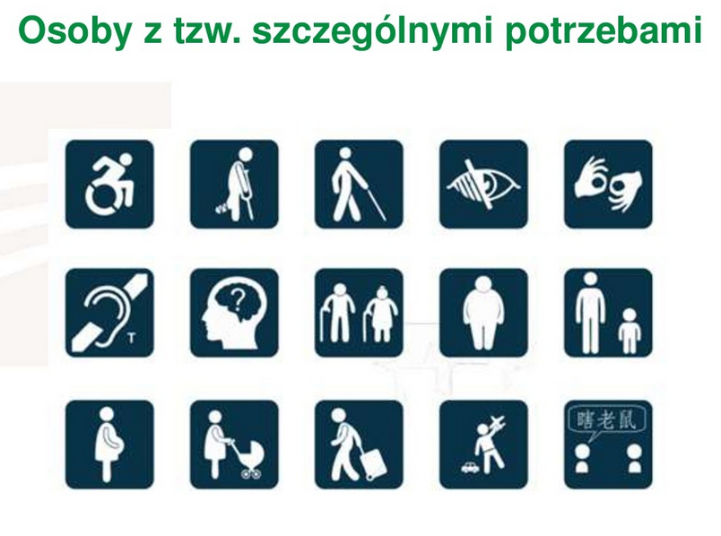

Slide 3
STANDARDY DOSTĘPNOŚCI MIASTA POZNANIA dla osób z niepełnosprawnościami
https://www.poznan.pl/mim/hc/news/standardy-dostepnosci-dla-miasta-poznania,116431.html
To wprowadzony zarządzeniem 817/2018/P Prezydenta Miasta Poznania z dnia 14 listopada 2018r., zbiór wytycznych, które powinny znaleźć zastosowanie zarówno w planowaniu, projektowaniu i realizowaniu nowych inwestycji, modernizacji oraz przebudowie przestrzeni i obiektów już istniejących, tak by były one dostępne na każdej płaszczyźnie: architektonicznej, komunikacyjnej i informacyjnej.
Standardy zostały opracowane na podstawie wytycznych zespołu roboczego, w oparciu o zasady uniwersalnego projektowania, które uwzględniają potrzeby różnych grup społecznych: osób z niepełnosprawnościami (w tym z niepełnosprawnością narządu ruchu czy niepełnosprawnościami sensoryczno-poznawczymi), osób starszych, osób przemieszczających się z dziećmi, ciężkim bagażem, czy rowerzystów.
Wdrożenie Standardów do praktyki inwestycyjnej to kolejny, bardzo ważny krok w procesie tworzenia miasta przyjaznego wszystkim jego mieszkańcom.
Podmiotem odpowiedzialnym za opracowanie Standardów dostępności jest Pełnomocnik Prezydenta Miasta ds. Osób z Niepełnosprawnościami pani Dorota Potejko.

Slide 6
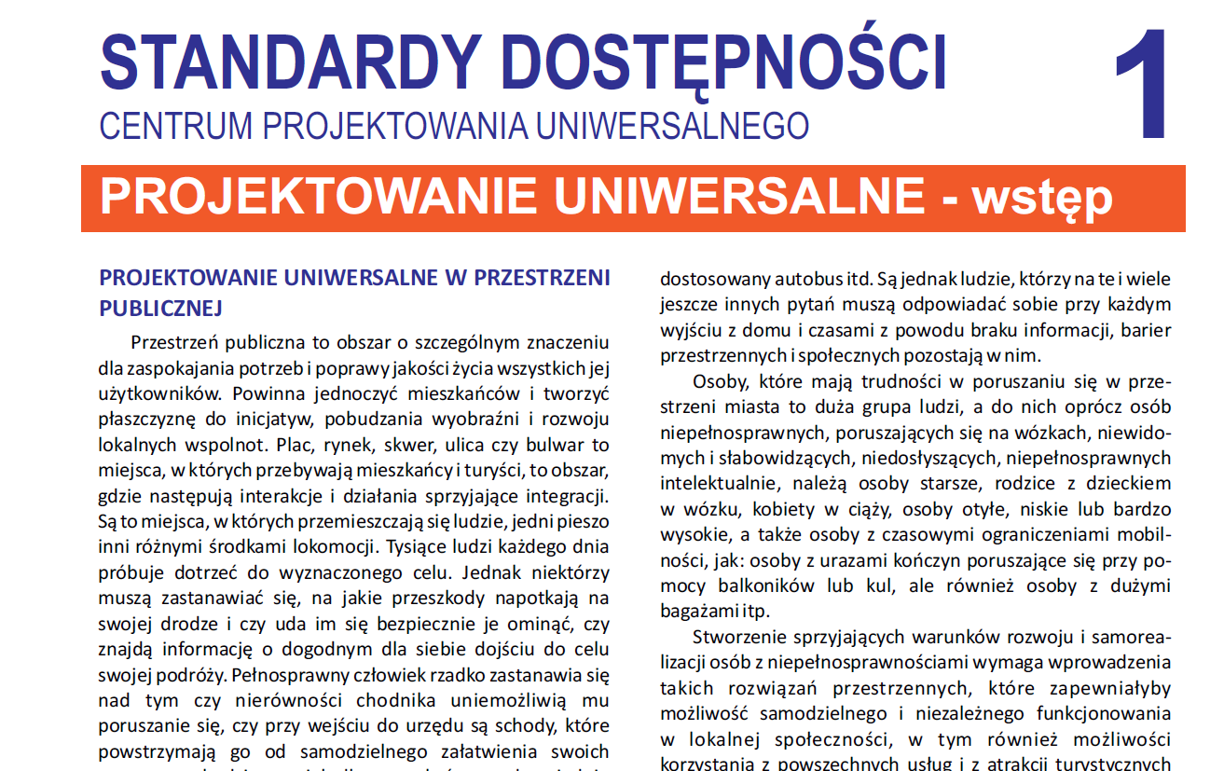

Slide 7
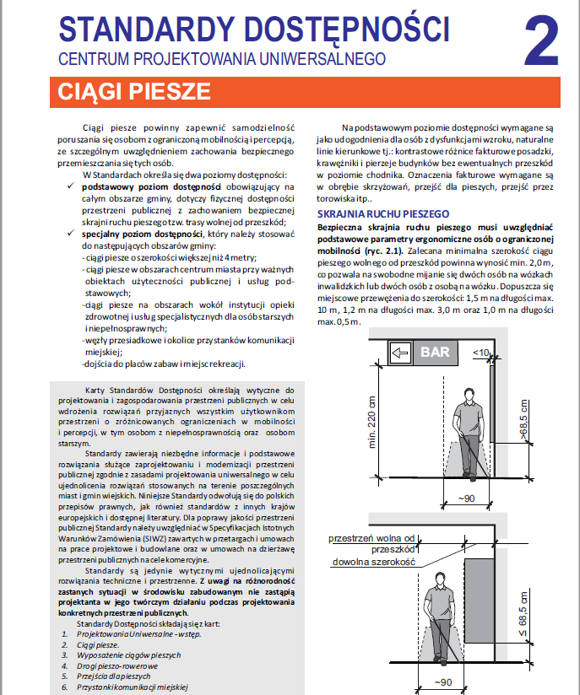

Slide 8
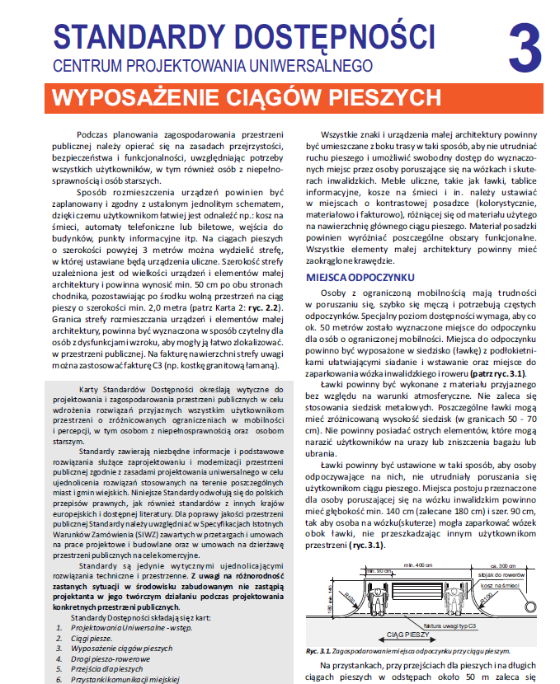

Slide 9
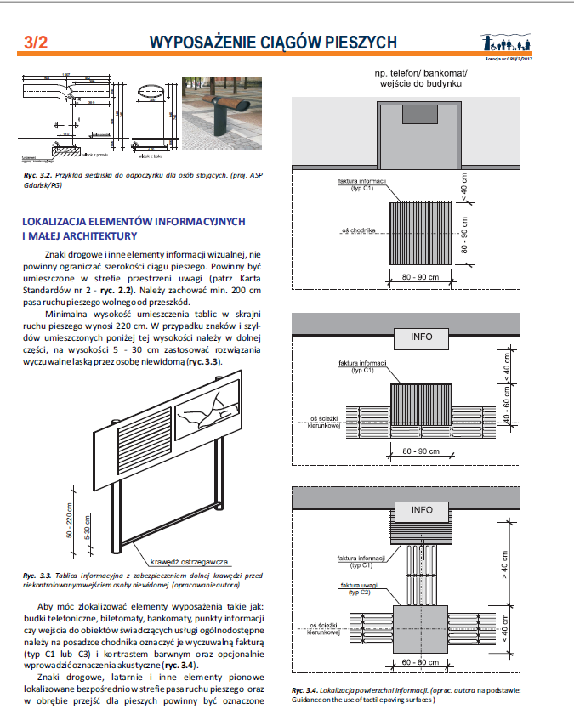

Slide 10
Kierunki działań i zadania Miasta Poznania na rzecz integracji społecznej i zawodowej osób z niepełnosprawnościami na lata 2021-2025
https://bip.poznan.pl/bip/uchwaly/xlii-739-viii-2021-z-dnia-2021-02-16,83667/
Uchwała Nr XLII/739/VIII/2021 Rady Miasta Poznania z dnia 16-02-2021
Dokument adresowany jest do osób z niepełnosprawnościami mieszkających na terenie Miasta Poznania oraz ich rodzin i opiekunów. Planowane działania dotyczącą zarówno sfery integracji społecznej, jak i zawodowej, a więc obejmują działania mające na celu możliwie najszersze włączenie osób z niepełnosprawnościami do aktywnego uczestnictwa we wszystkich dziedzinach życia społecznego naszego miasta.
Kierunki działań:
- Rozwój i wzmacnianie potencjałów rozwojowych osób z niepełnosprawnościami umożliwiających im samodzielne pełnienie ról społecznych.
- Niwelowanie i likwidowanie barier na drodze do integracji społecznej.
- Pobudzanie i wspieranie różnorodnych form partycypacji i aktywności społecznej osób z niepełnosprawnościami.
- Integracja osób z niepełnosprawnościami na otwartym rynku pracy.
- Przeciwdziałanie dyskryminacji osób z niepełnosprawnościami oraz kształtowanie w społeczeństwie właściwych postaw i zachowań sprzyjających integracji.

Slide 11
Rozdział V. Polityka i działania Miasta Poznania na rzecz dostępności
1. Standardy Dostępności dla Miasta Poznania
2. Zarządzenie w sprawie dostosowywania imprez oraz konferencji do potrzeb osób
z niepełnosprawnościami
3. Opiniowanie przez Miejską Społeczną Radę ds. Osób Niepełnosprawnych
projektów inwestycyjnych w przestrzeni miejskiej
4. Zespoły problemowe
5. Promocja projektowania uniwersalnego
6. Dostępność budynków i przestrzeni publicznych
7. Dostępność komunikacji
8. Sport i rekreacja
9. Urząd Miasta
10. Dostępność informacji

Slide 12
Miejski Zespół ds. Dostępności.
Powołany zarządzeniem 54/2021/P Prezydenta Miasta Poznania z dnia 21 stycznia 2021r. Zespół tworzą przedstawiciele Wydziałów i Biur oraz Miejskiej Rady Seniorów, Miejskiej Społecznej rady ds. Osób Niepełnosprawnych oraz Miejskiej Komisji Dialogu Obywatelskiego przy Pełnomocniku Prezydenta Miasta Poznania ds. Osób z Niepełnosprawnościami.
Zadania zespołu to:
- koordynacja realizacji zdań wynikających z ustawy z dnia 19 lipca 2019 r. o zapewnianiu dostępności osobom ze szczególnymi potrzebami oraz ustawy z dnia 4 kwietnia 2019 r. o dostępności cyfrowej stron internetowych i aplikacji mobilnych podmiotów publicznych, w szczególności:
- wspieranie osób ze szczególnymi potrzebami w dostępie do świadczonych usług,
- przygotowanie i wdrożenie planu działania na rzecz poprawy zapewnienia dostępności osobom ze szczególnymi potrzebami,
- monitorowanie działalności podmiotów w zakresie zapewnienia dostępności;
- monitorowanie i koordynacja wdrożenia planów działań na rzecz poprawy dostępności osobom ze szczególnymi potrzebami;
- koordynowanie działań związanych z audytem dostępności w odpowiednich obszarach zainteresowania;
- wsparcie informacyjno szkoleniowe dla wydziałów i miejskich jednostek organizacyjnych.
Przewodniczącą Zespołu jest Pełnomocniczka Prezydenta Miasta Poznania ds. Osób z Niepełnosprawnościami p. Dorota Potejko.

Slide 13
DOSTĘPNOŚĆ W URZĘDZIE MIASTA POZNANIA

Slide 14
We wszystkich budynkach Urzędu Miasta Poznania i punktach obsługi klientów stosowane są
rozwiązania zapewniające dostępność.
Główna sala Urzędu wyposażona jest w pętle indukcyjną a recepcja posiada obniżoną ladę.
W budynku głównym zamontowano system Totupoint. System składa się ze specjalnych czujników (około 40 we wszystkich lokalizacjach). Rozmieszczono je w miejscach, w których porusza się najwięcej klientów Urzędu: przy wejściach, windach, reprezentacyjnych salach i przy części toalet. Czujniki powiązane są z aplikacją na smartfon. Posiadacz aplikacji, zbliżając się do miejsca, w którym zamontowano znacznik, jest informowany o swoim położeniu poprzez komunikat głosowy. W ten sposób czujniki mogą dać znać o położeniu konkretnego pomieszczenia, ostrzegać przed niebezpiecznym miejscem czy powiadamiać o nowych lub tymczasowych przeszkodach.
Chcąc zaspokoić oczekiwania i potrzeby środowiska osób z niepełnosprawnością oraz dążąc
do tego, aby pomoc była skuteczna, właściwa i rzetelna, w Urzędzie Miasta Poznania niedawno wdrożono obsługę osób głuchych z wykorzystaniem tłumacza on-line.
Od lat zatrudniony jest też tłumacz przysięgły języka migowego. Jego zadaniem jest udzielanie pomocy osobom głuchoniemym w zdobywaniu informacji, załatwianiu spraw urzędowych oraz wypełnianiu różnego rodzaju wniosków.

Slide 15
System TOTUPOINT to system wspomagający orientację przestrzenną oraz zwiększający poziom bezpieczeństwa osób z niepełnosprawnością narządu wzroku.

Slide 16
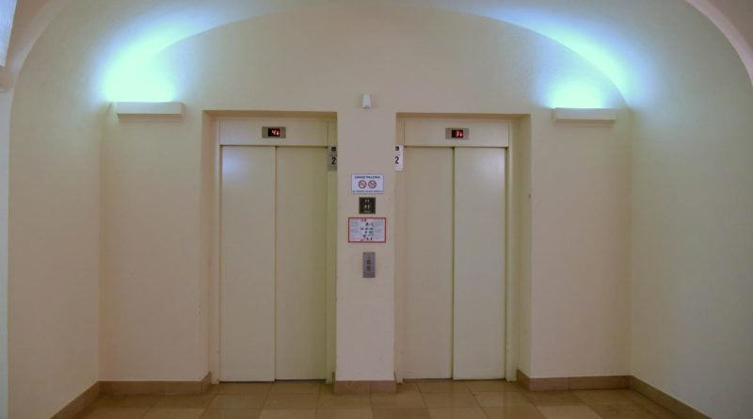

Slide 17
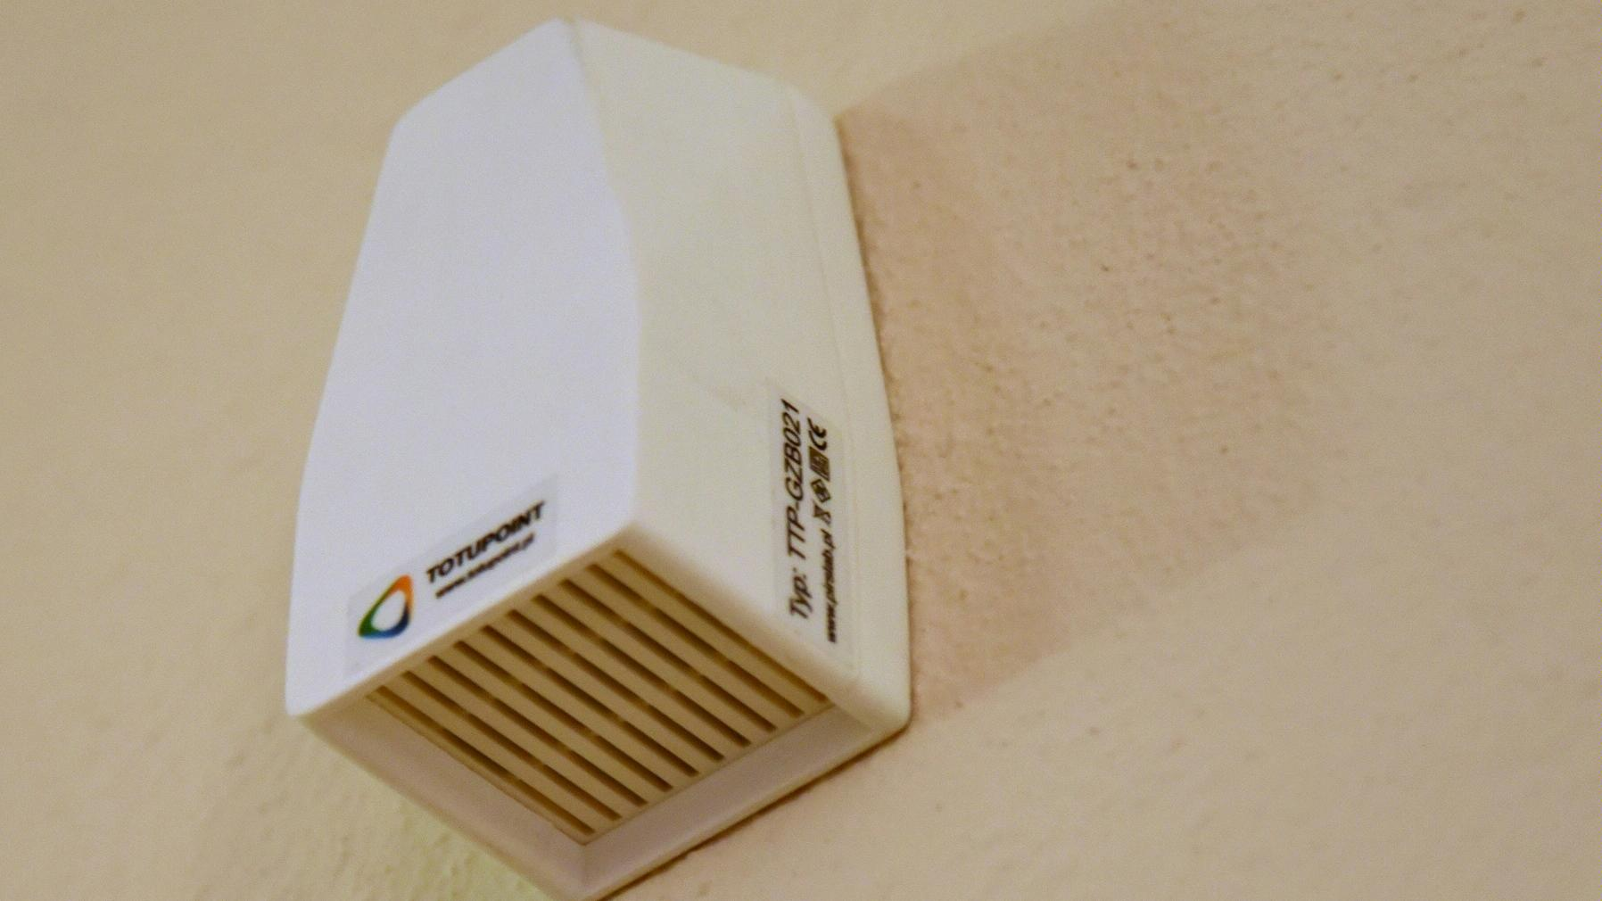

Slide 18
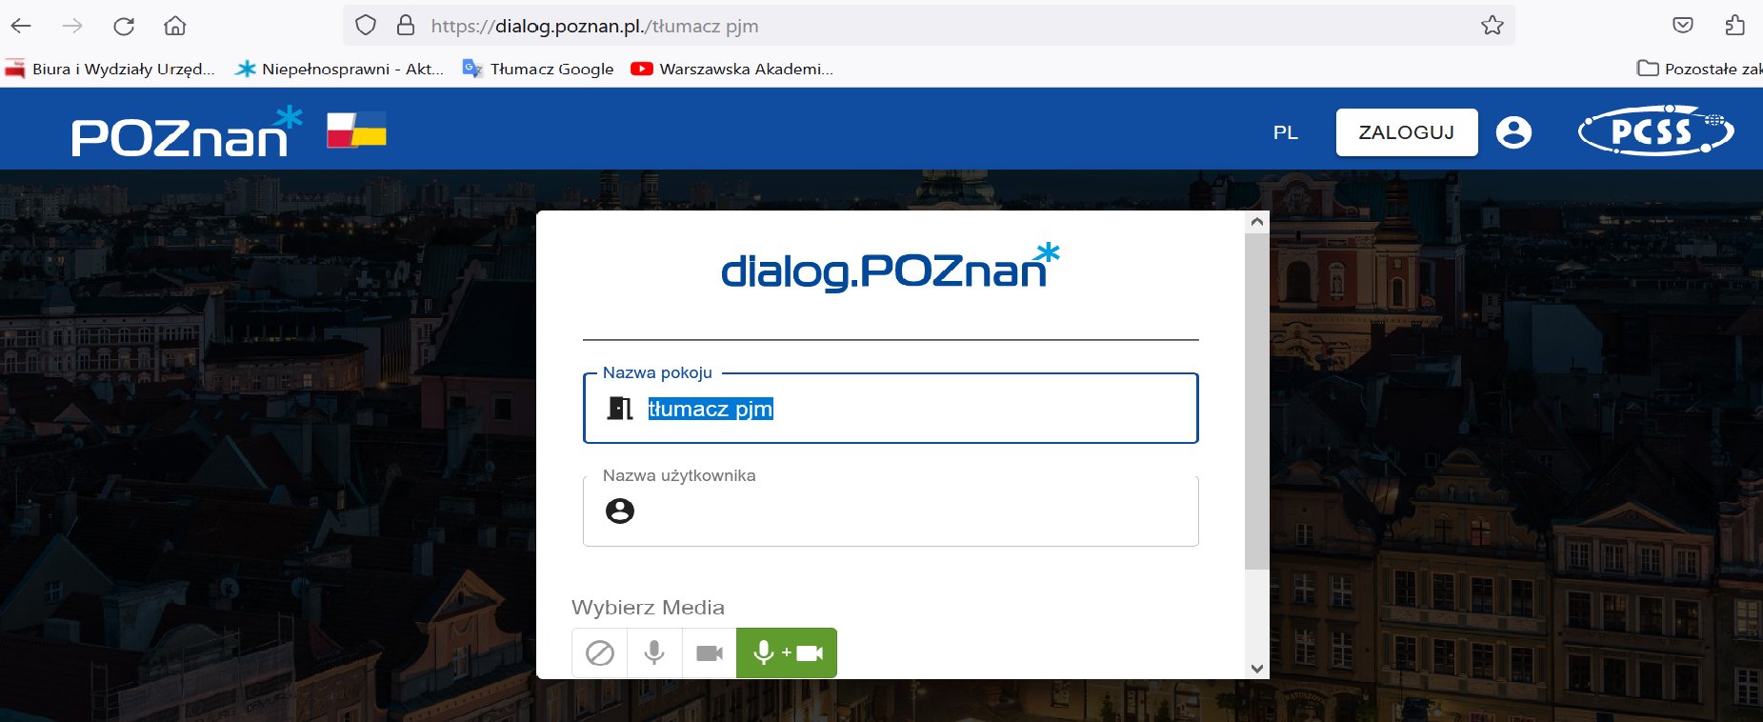

Slide 19
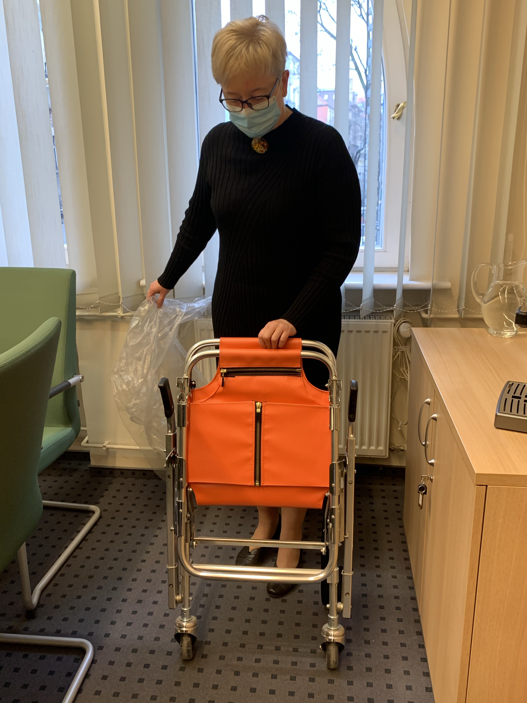
KRZESŁO EWAKUACYJNE

Slide 20
URZĄD MIASTA POZNANIA SZKOLENIA Z DOSTĘPNOŚCI –
EWAKUACJA OzN
SAVOIR VIVRE WOBEC OzN
PIES PRZEWODNIK W URZĘDZIE

Slide 21
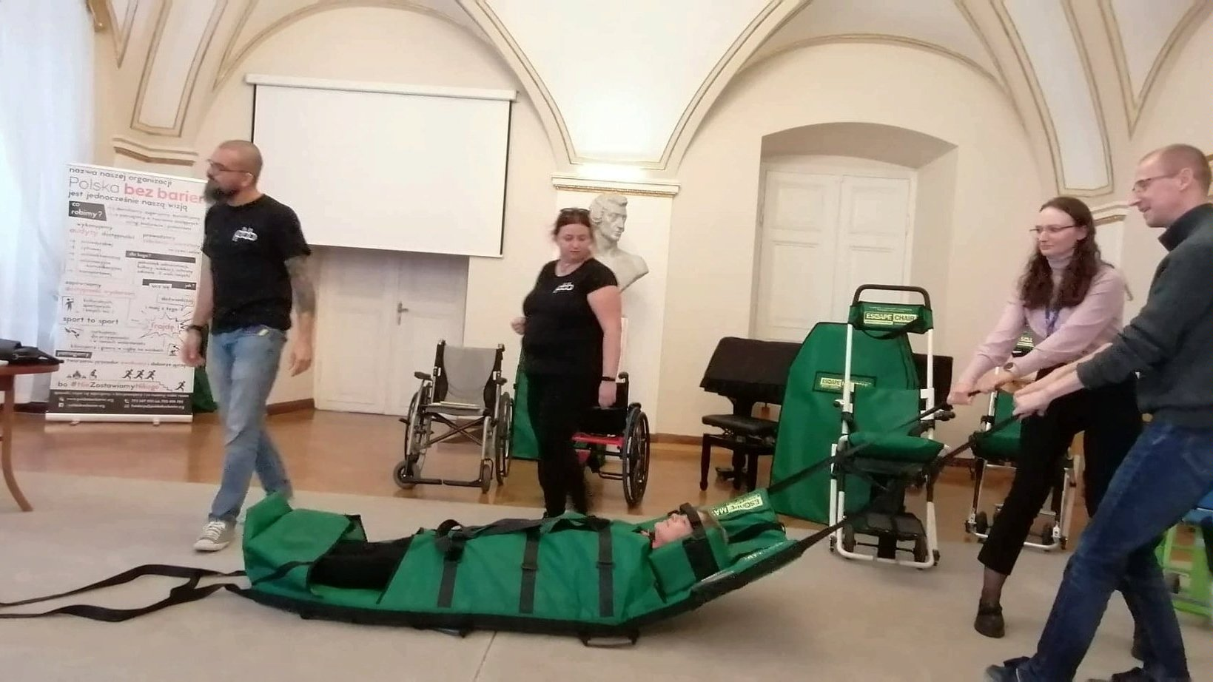

Slide 22
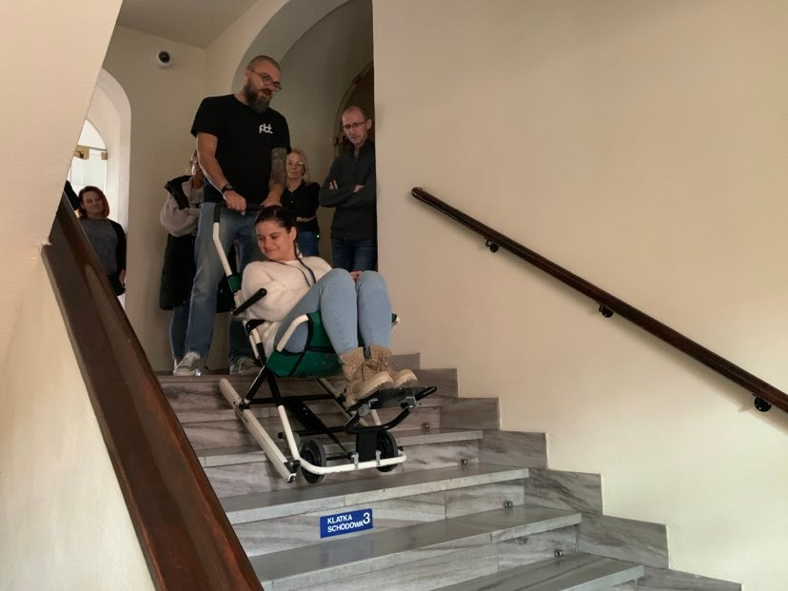

Slide 23
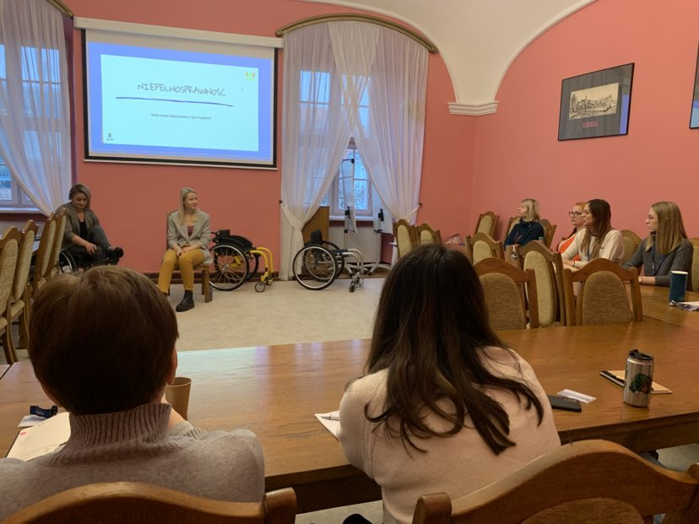

Slide 24
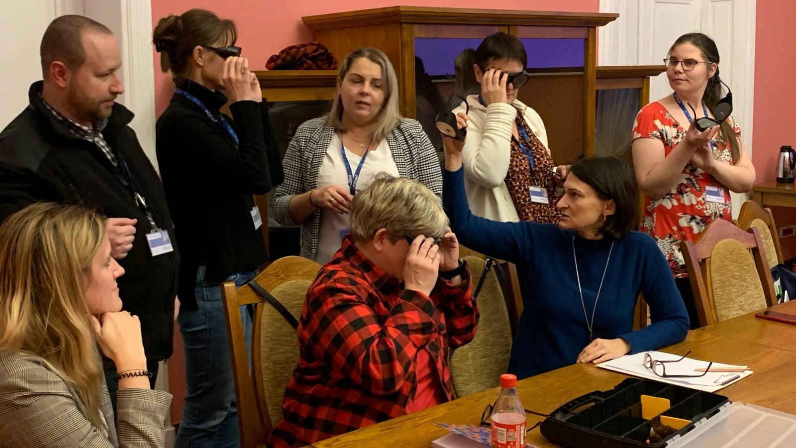

Slide 25
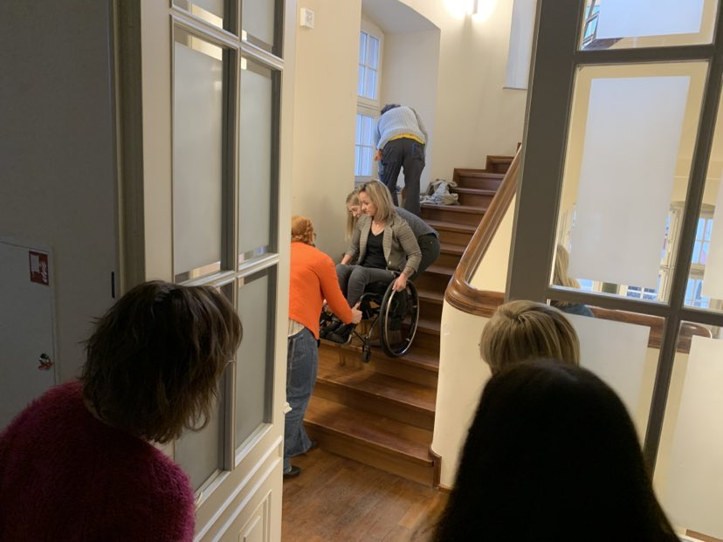

Slide 26
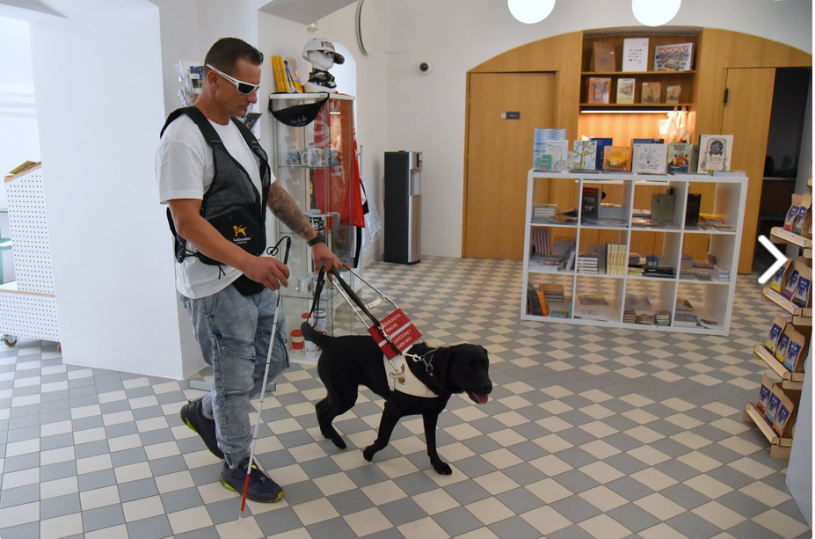

Slide 28
PRZESTRZEŃ PUBLICZNA MIASTA
Chodniki w miejscach publicznych, które nie posiadają umownych części płyt chodnikowych, stanowią duże zagrożenie dla niewidomych i niedowidzących. Takie osoby mają utrudnione zadanie w poruszaniu się i muszą pozostać bardzo czujni.
Płyta z rowkami wskazuje kierunek, w którym dana osoba się porusza. Osoba niewidoma potrzebuje jakiejkolwiek formy przewodnika, a laska umieszczona między szczelinami pomaga określić ruch oraz ułatwia decyzję zmiany kierunku. Te płyty nazywane są płytami prowadzącymi.
Płyty ostrzegawcze, czyli te z krągłymi oznaczeniami, służą do wyznaczenia granicy, gdzie dana osoba powinna zachować ostrożność. Często znajdują się przy brzegach chodników, schodów, peronów i przy stopniach w komunikacji miejskiej. Są łatwe do wyczucia pod butami i chronią przed wypadkami.

Slide 29
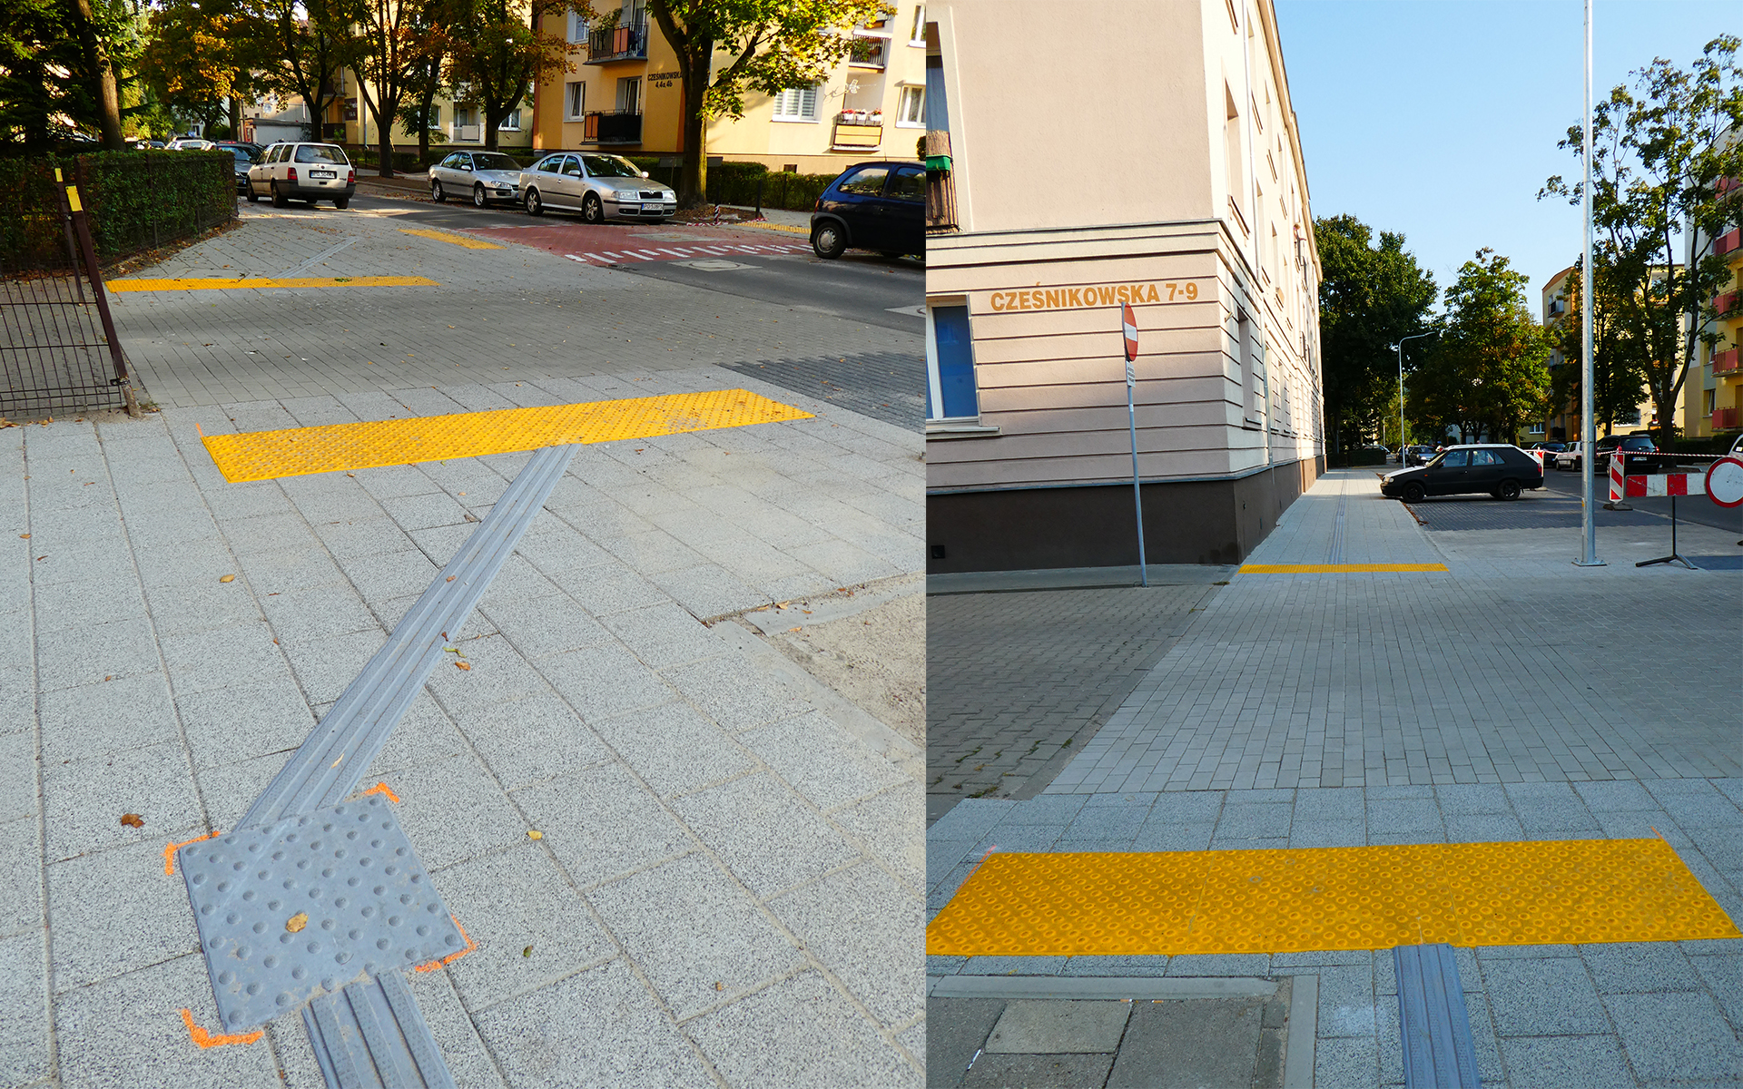

Slide 30
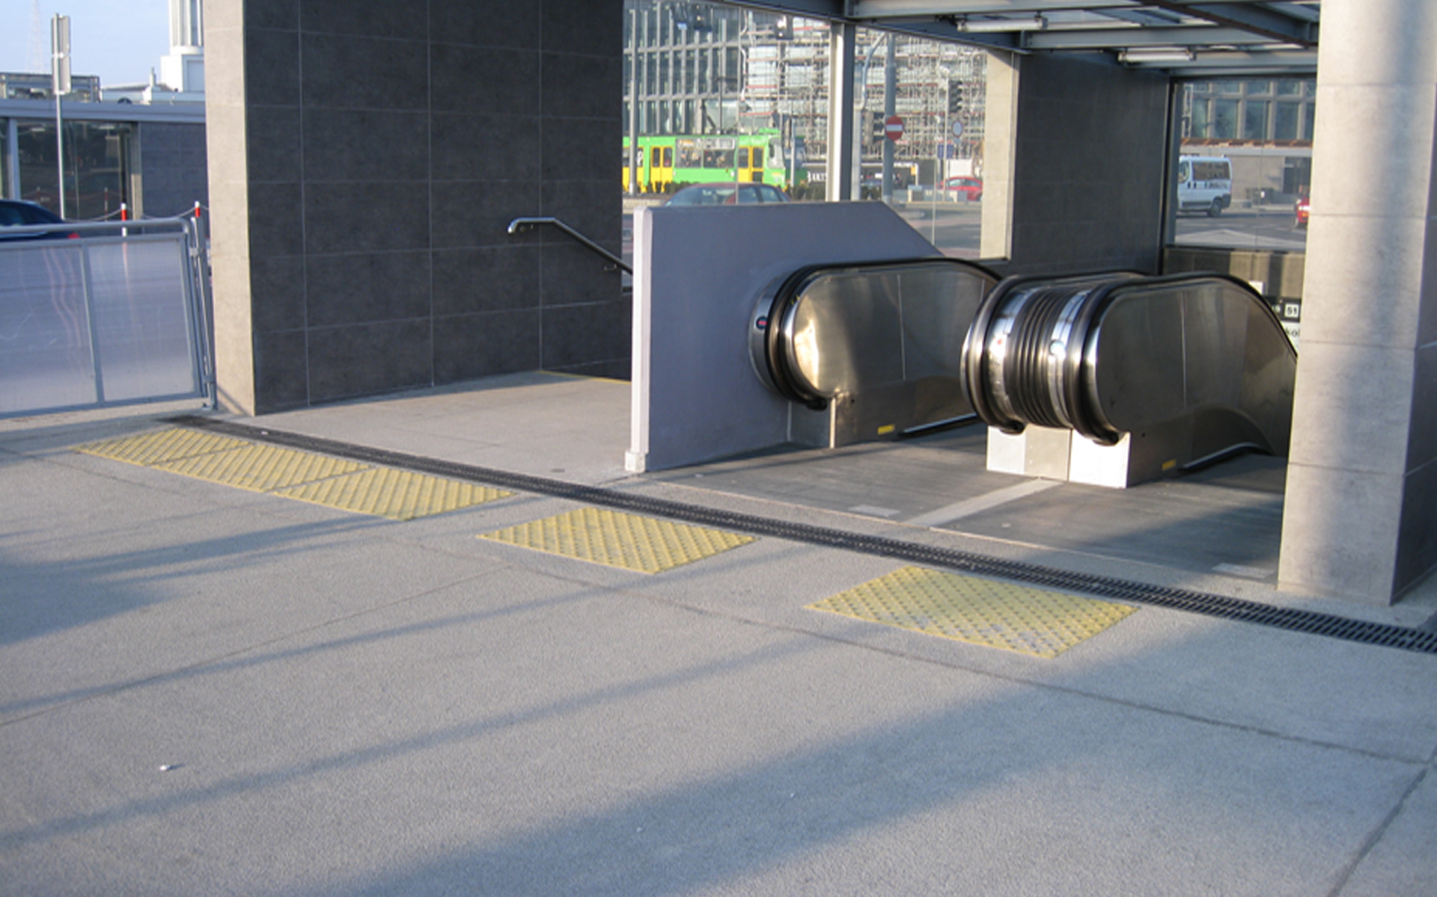

Slide 31
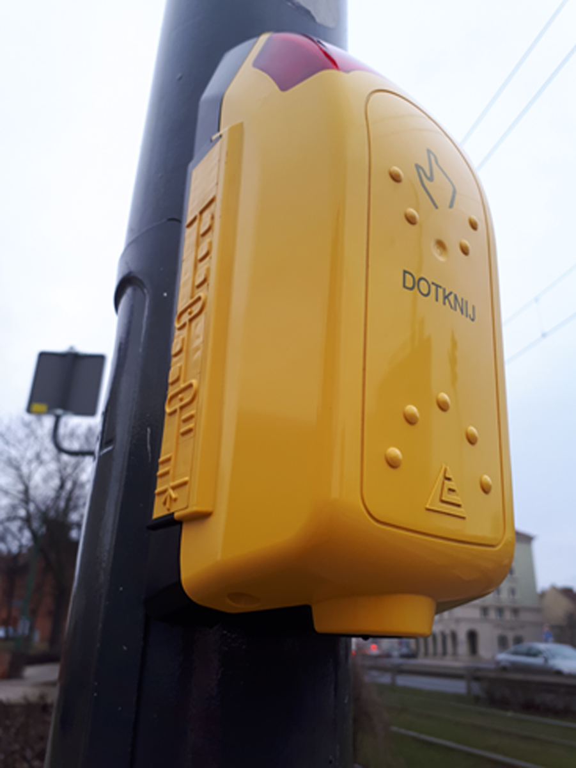

Slide 32
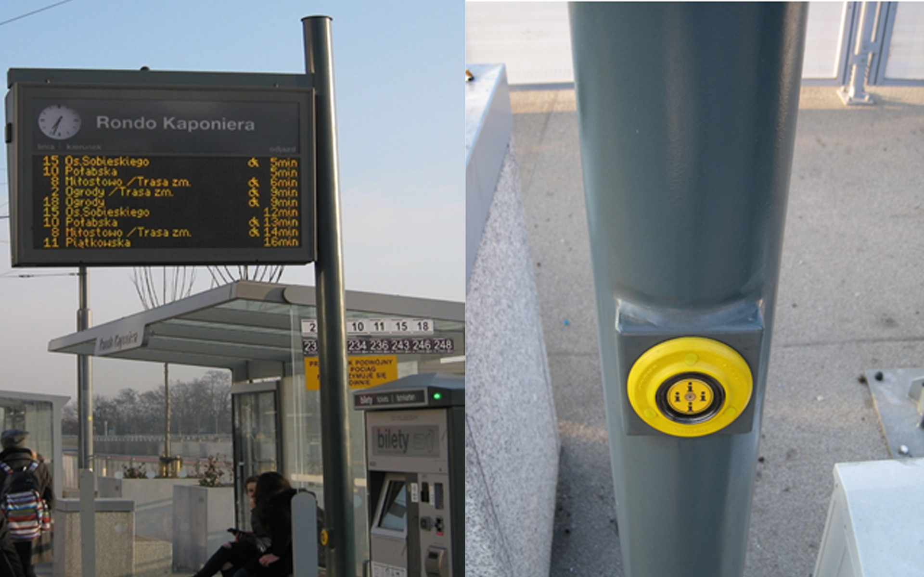

Slide 33
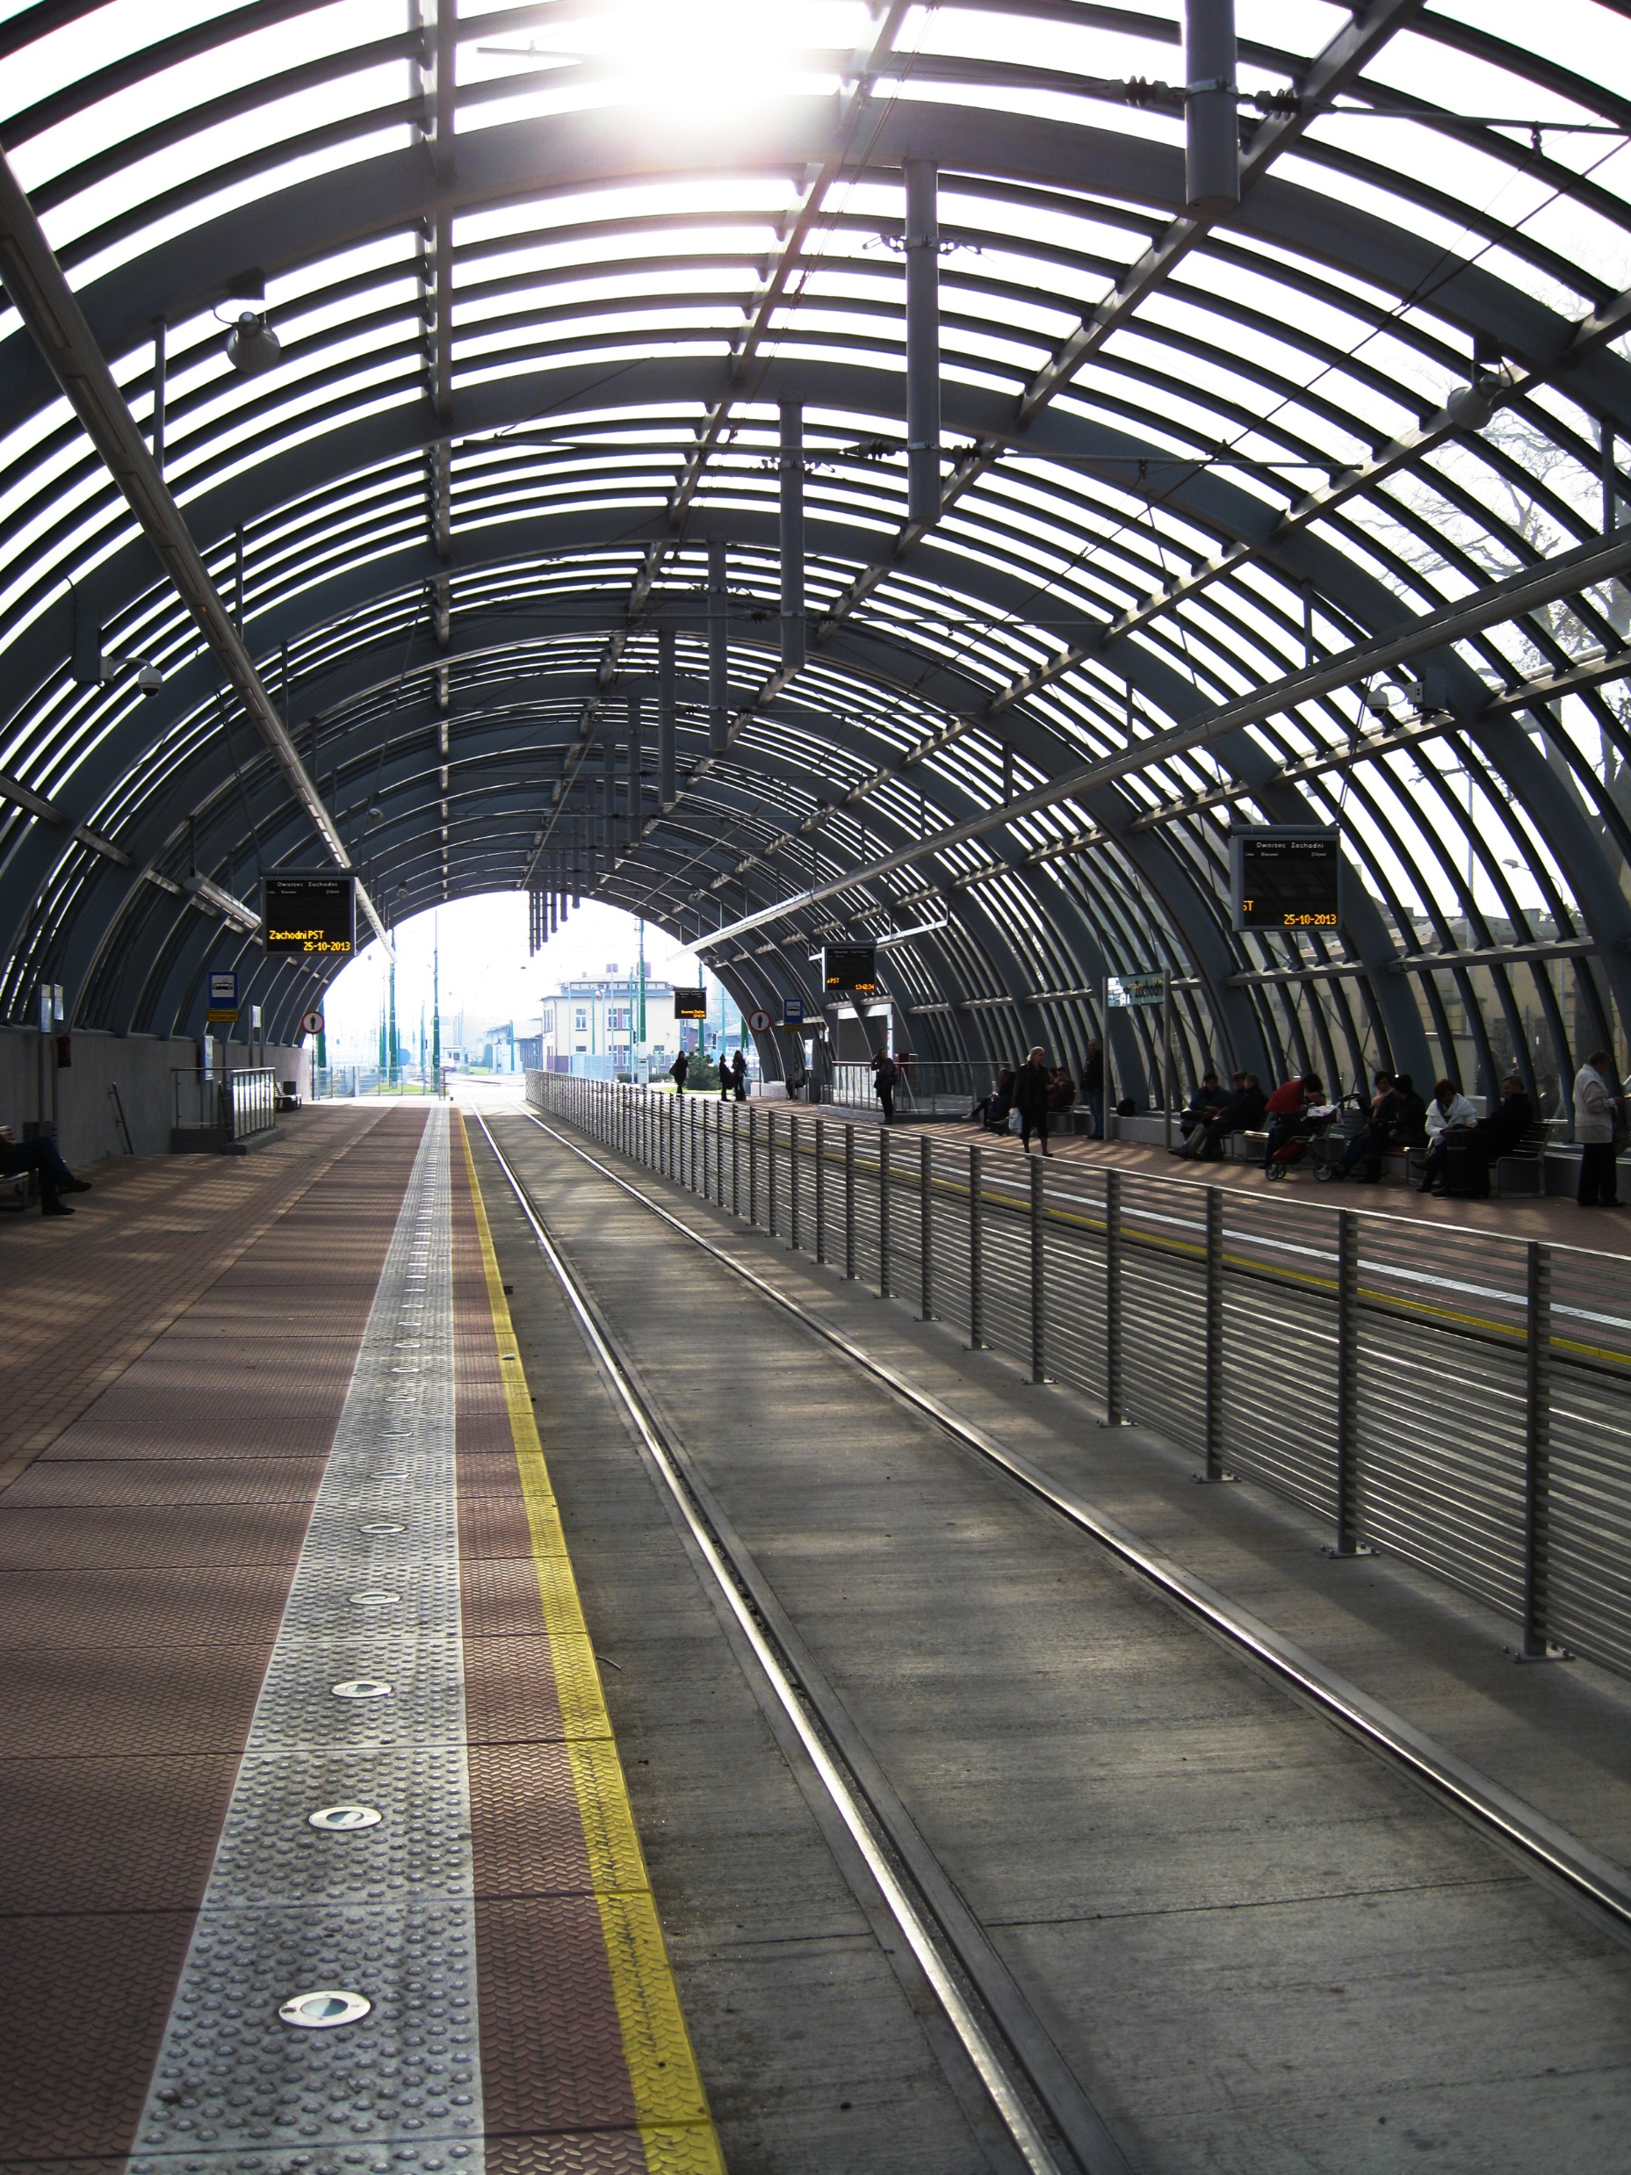

Slide 34
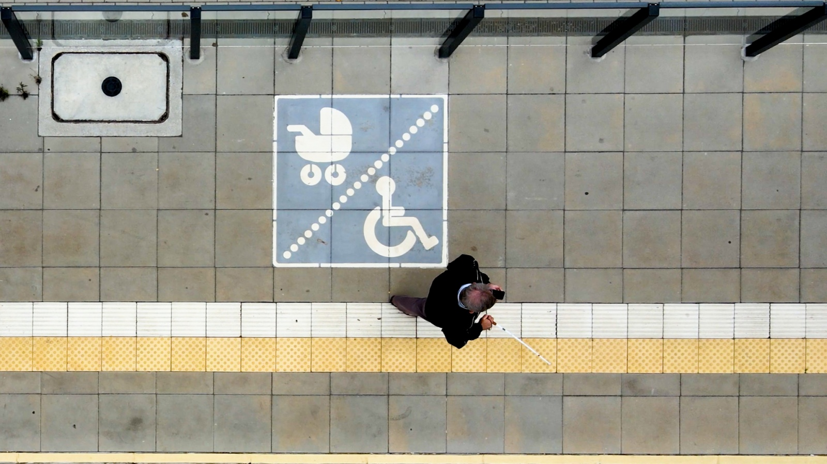

Slide 35
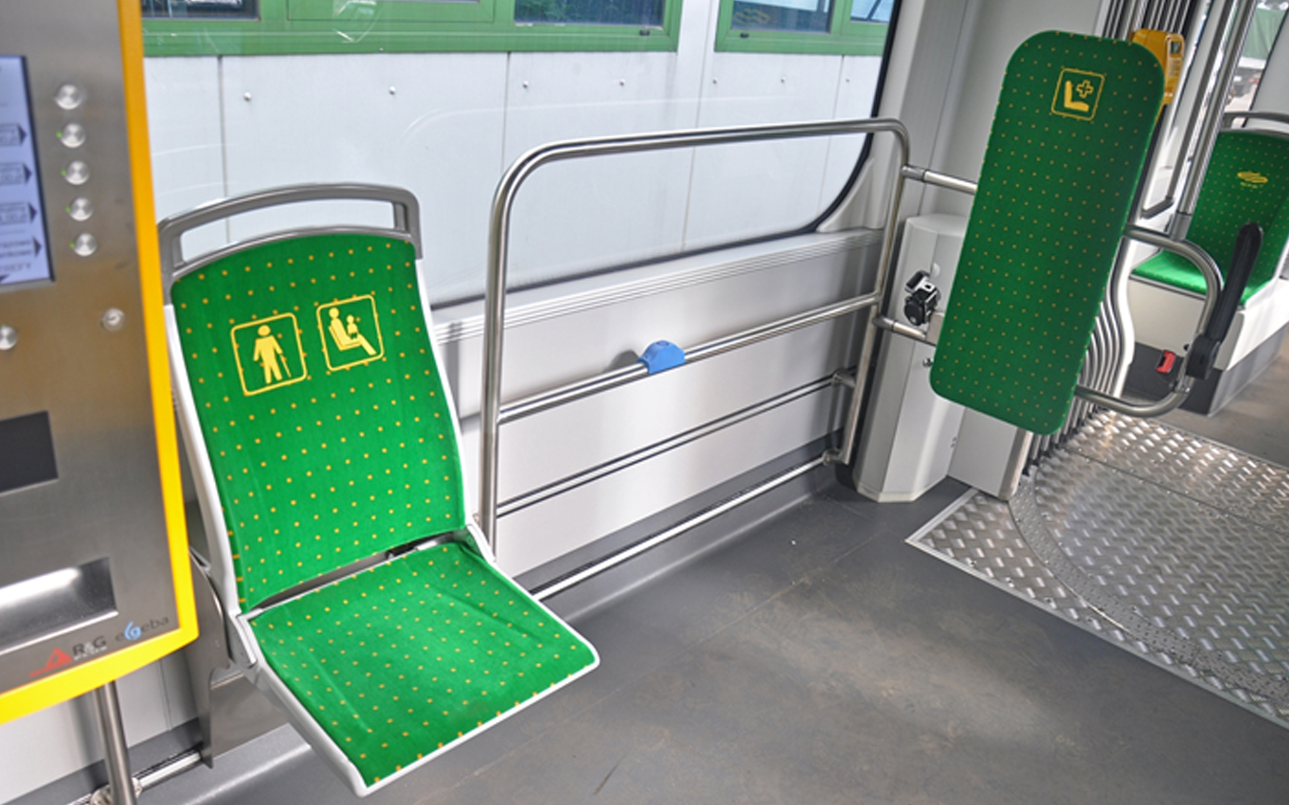

Slide 36
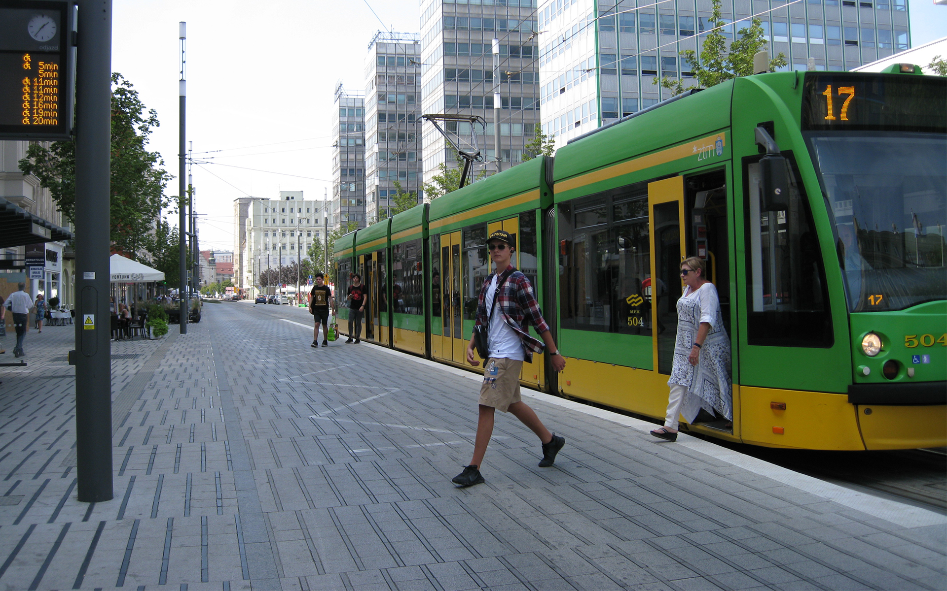

Slide 37
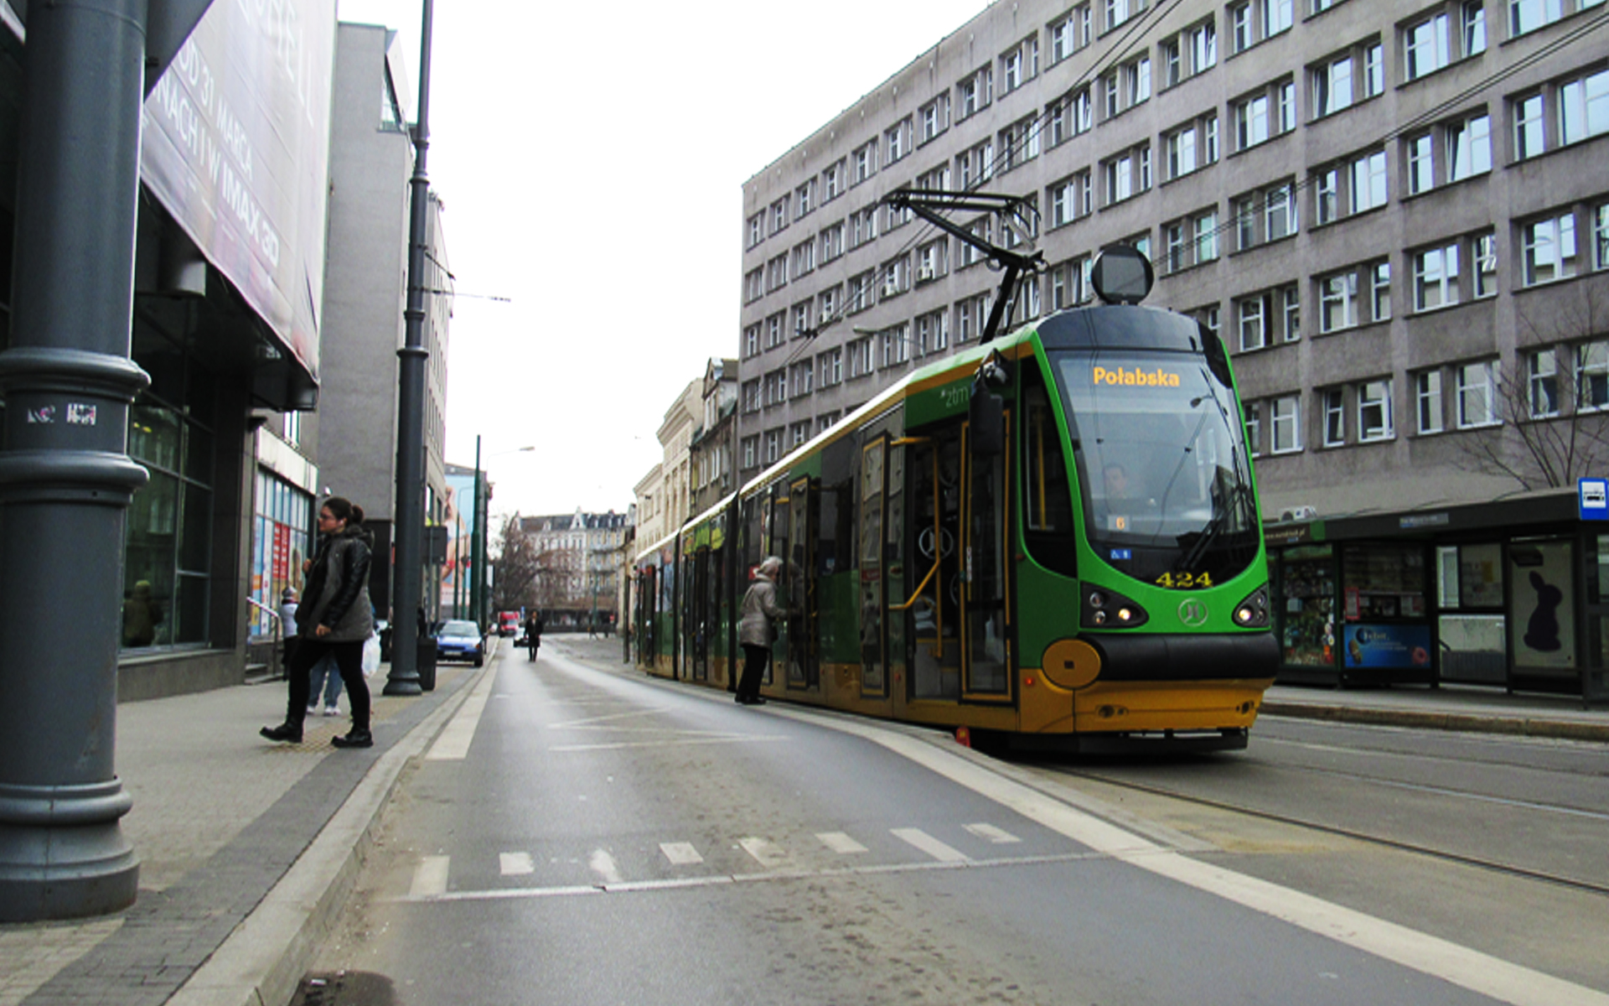

Slide 38
DOSTĘPNA PRZESTRZEŃ
PROJEKTOWANIE UNIWERSALNE

Slide 39
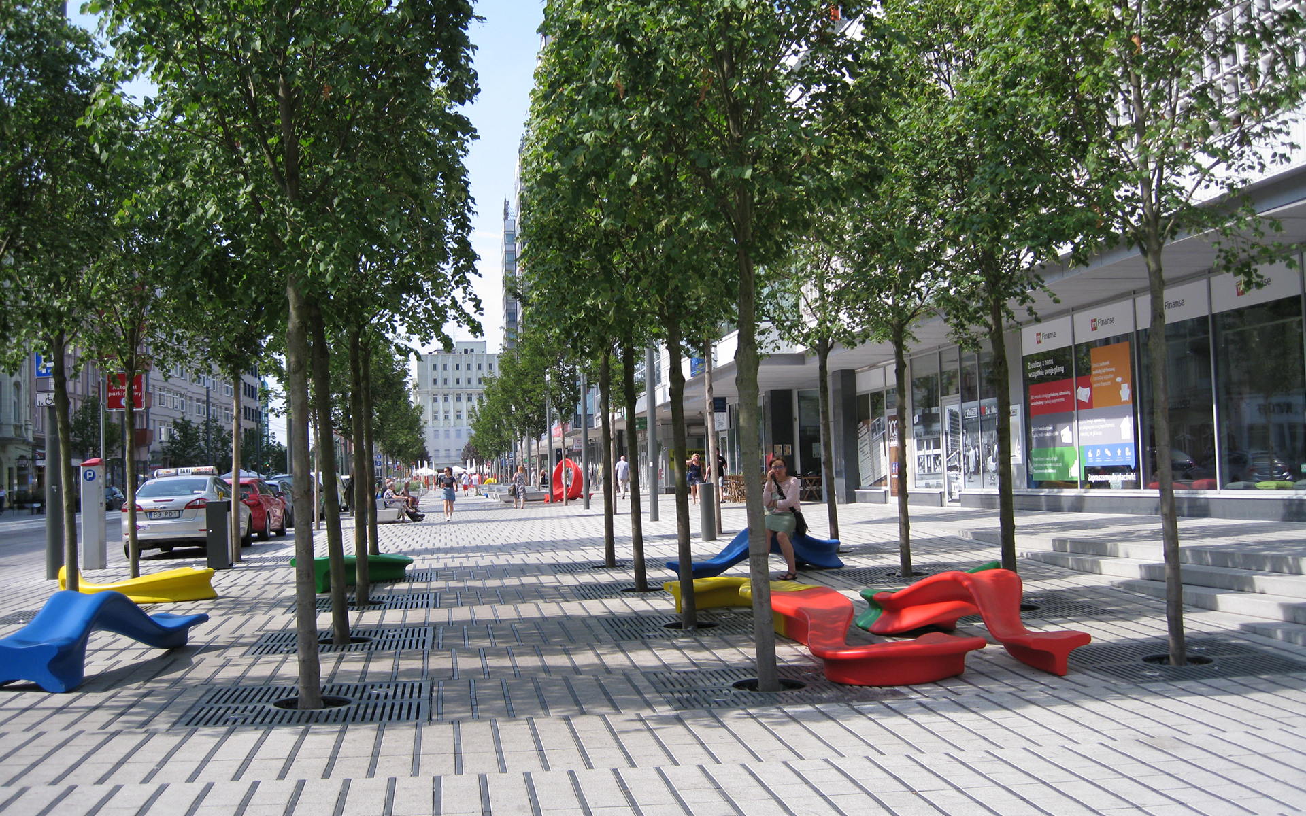

Slide 40
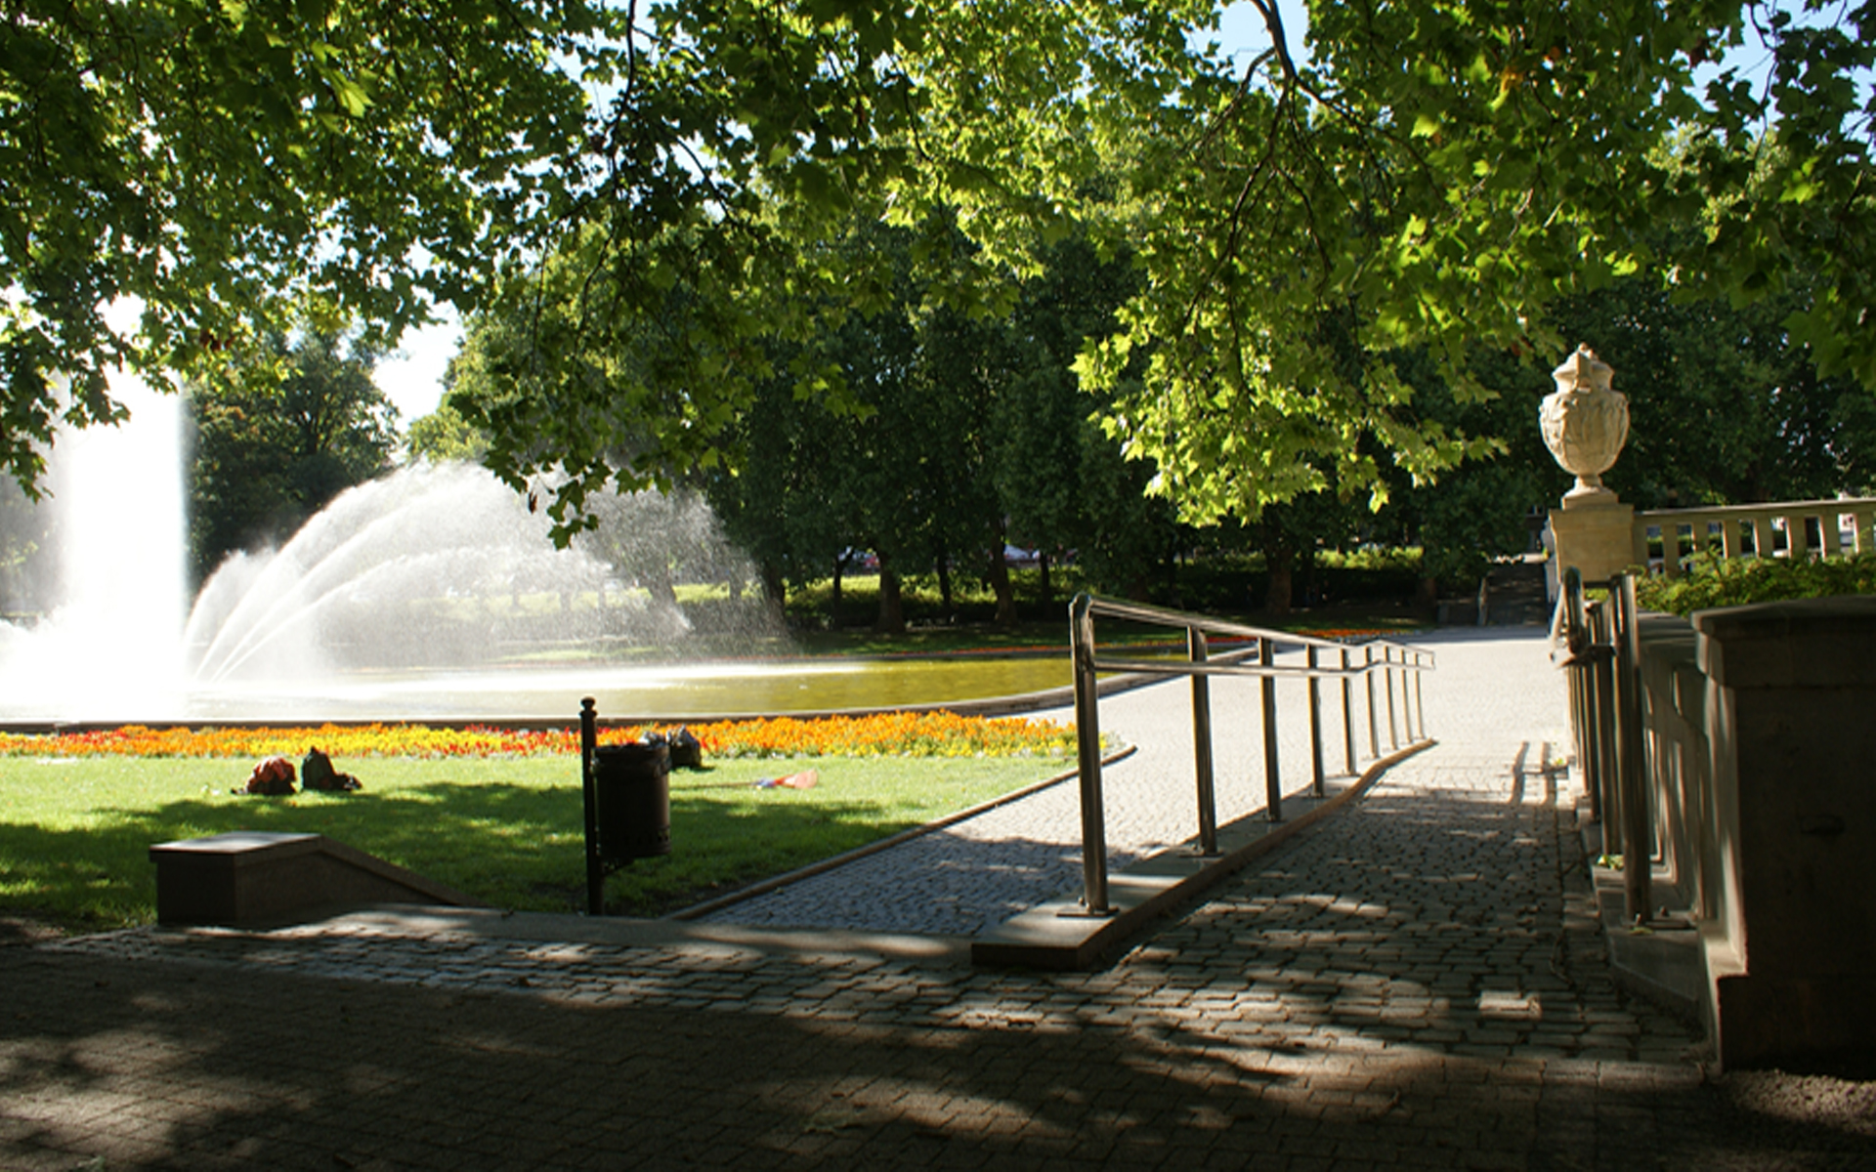

Slide 41
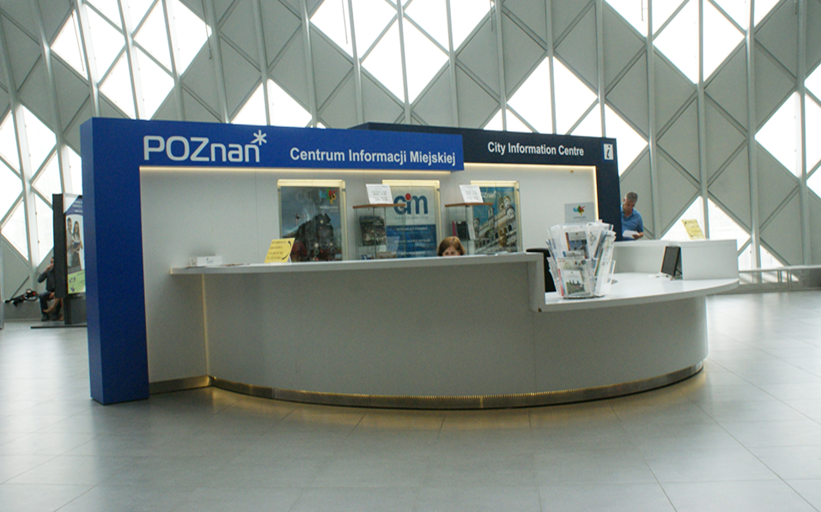

Slide 42
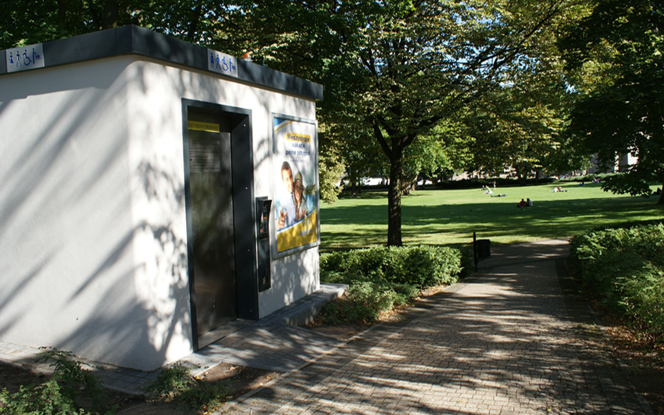

Slide 44
KAMPANIA „PRZEWIJAMY POLSKĘ” - KOMFORTKI W POZNANIU
Każdego dnia ok. 150 tys. dorosłych niesamodzielnych osób w Polsce, w asyście rodziców lub opiekunów, zmienia pieluchomajtki. Poza domem robią to często w niehigienicznych i urągających im warunkach.
Na ratunek ich godności ruszyło pięć organizacji pozarządowych: Stowarzyszenie na Rzecz Dzieci i Dorosłych z Mózgowym Porażeniem Dziecięcym „Żurawinka”, Fundacja Mali Siłacze, Fundacja NieOdkładalni, Lubelskie Forum Integracja. Zawiązana przez nie koalicja prowadzi akcję „Przewijamy Polskę”, w ramach której powstają komfortki, czyli pomieszczenia z leżanką/przewijakiem dla dorosłej osoby.
Władze Poznania wspierają kampanię. W mieście powstało już kilka komfortek, pierwsza w Centrum Inicjatyw Rodzinnych, kolejne m.in. w ZOO, MOPR, CK Zamek.

Slide 45
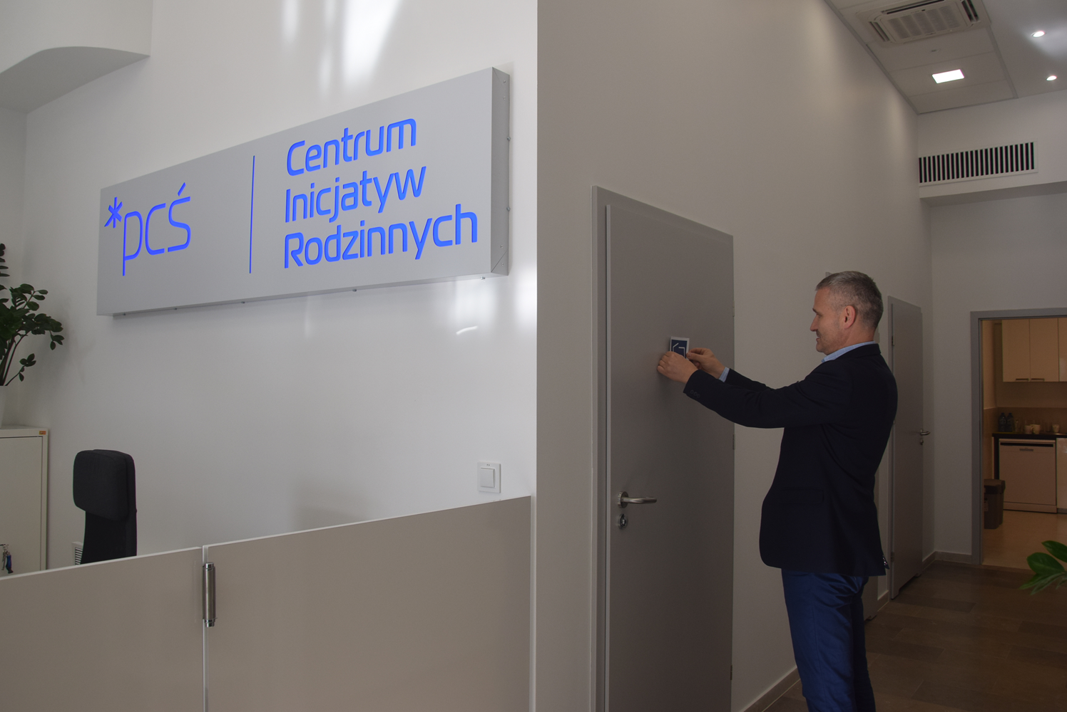

Slide 46
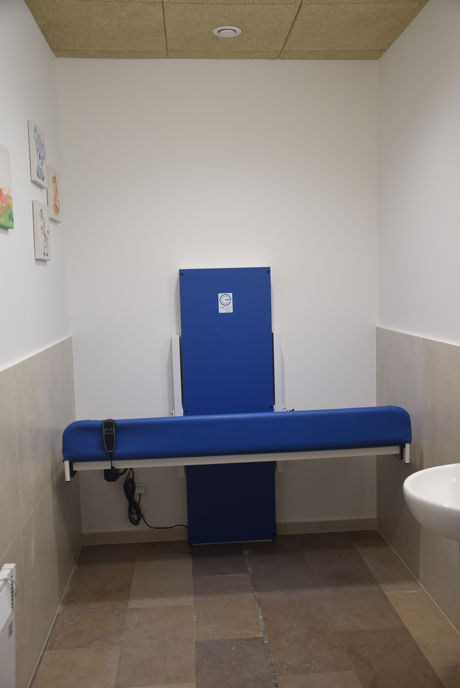

Slide 48
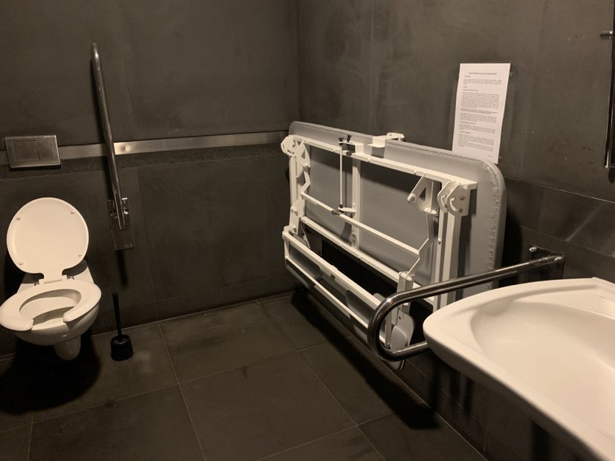

Slide 49
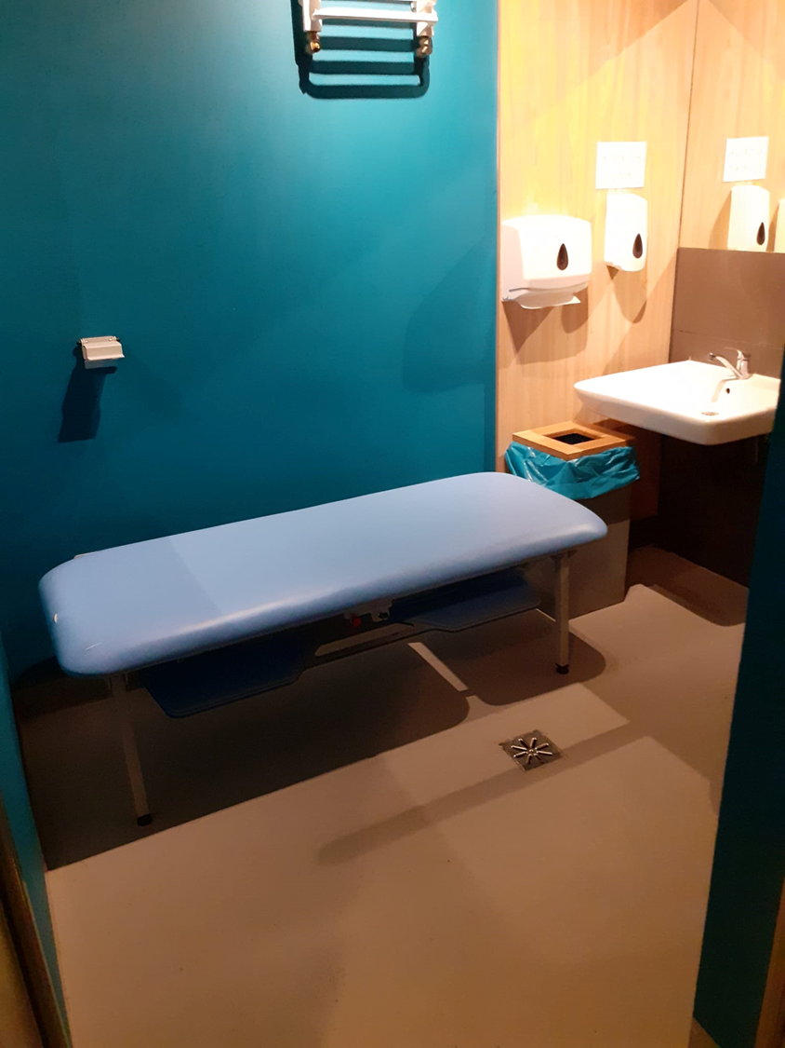

Slide 50
DOSTĘPNOŚĆ PRZESTRZENI PUBLICZNEJ
CENRUM SZYFRÓW ENIGMA
BRAMA POZNANIA
BIBLIOTEK RACZYŃSKICH
CENTRUM KULTURY ZAMEK

Slide 51
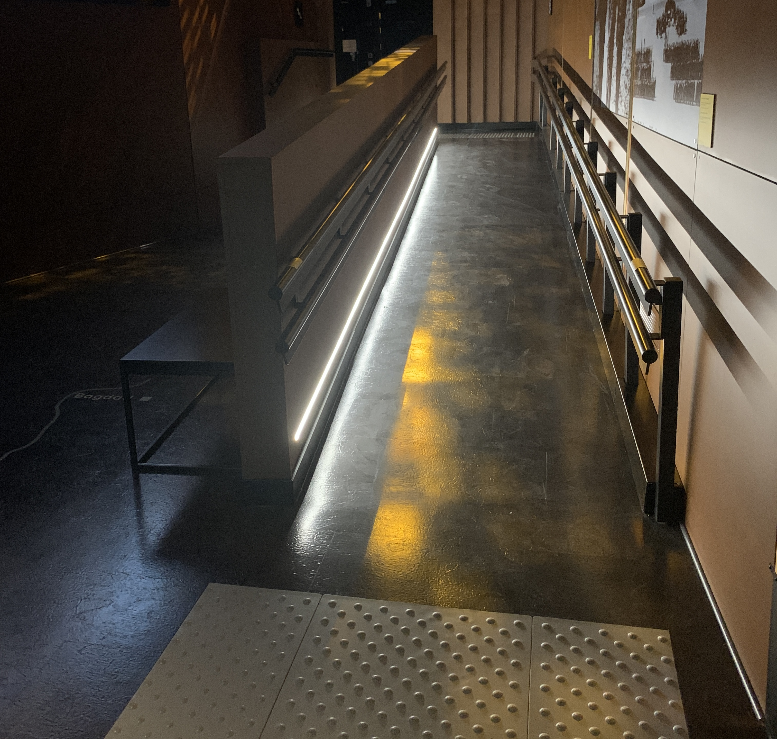

Slide 52
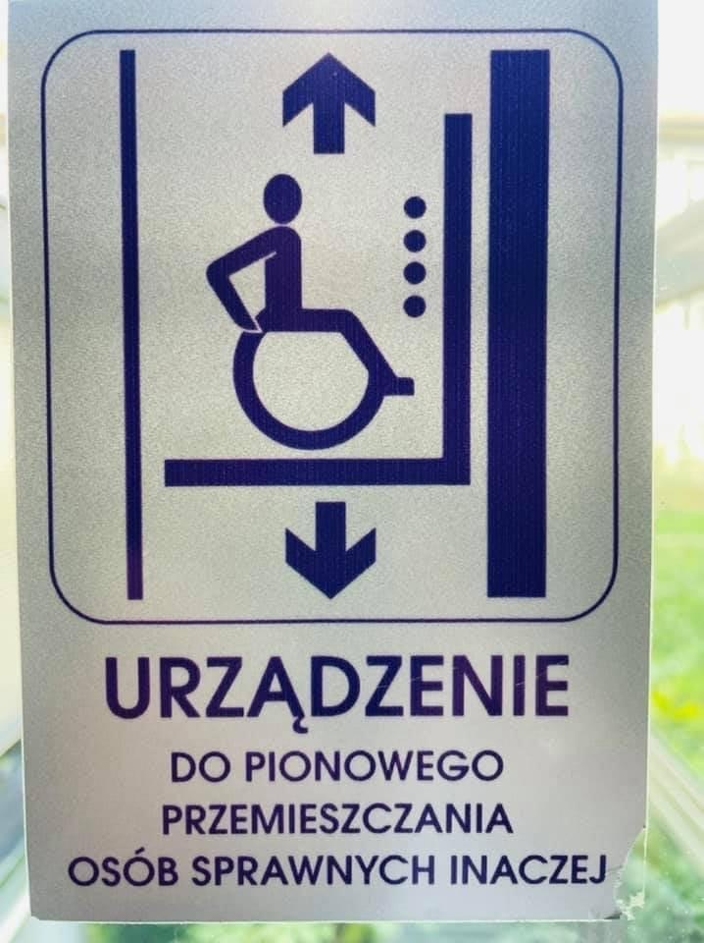

Slide 53
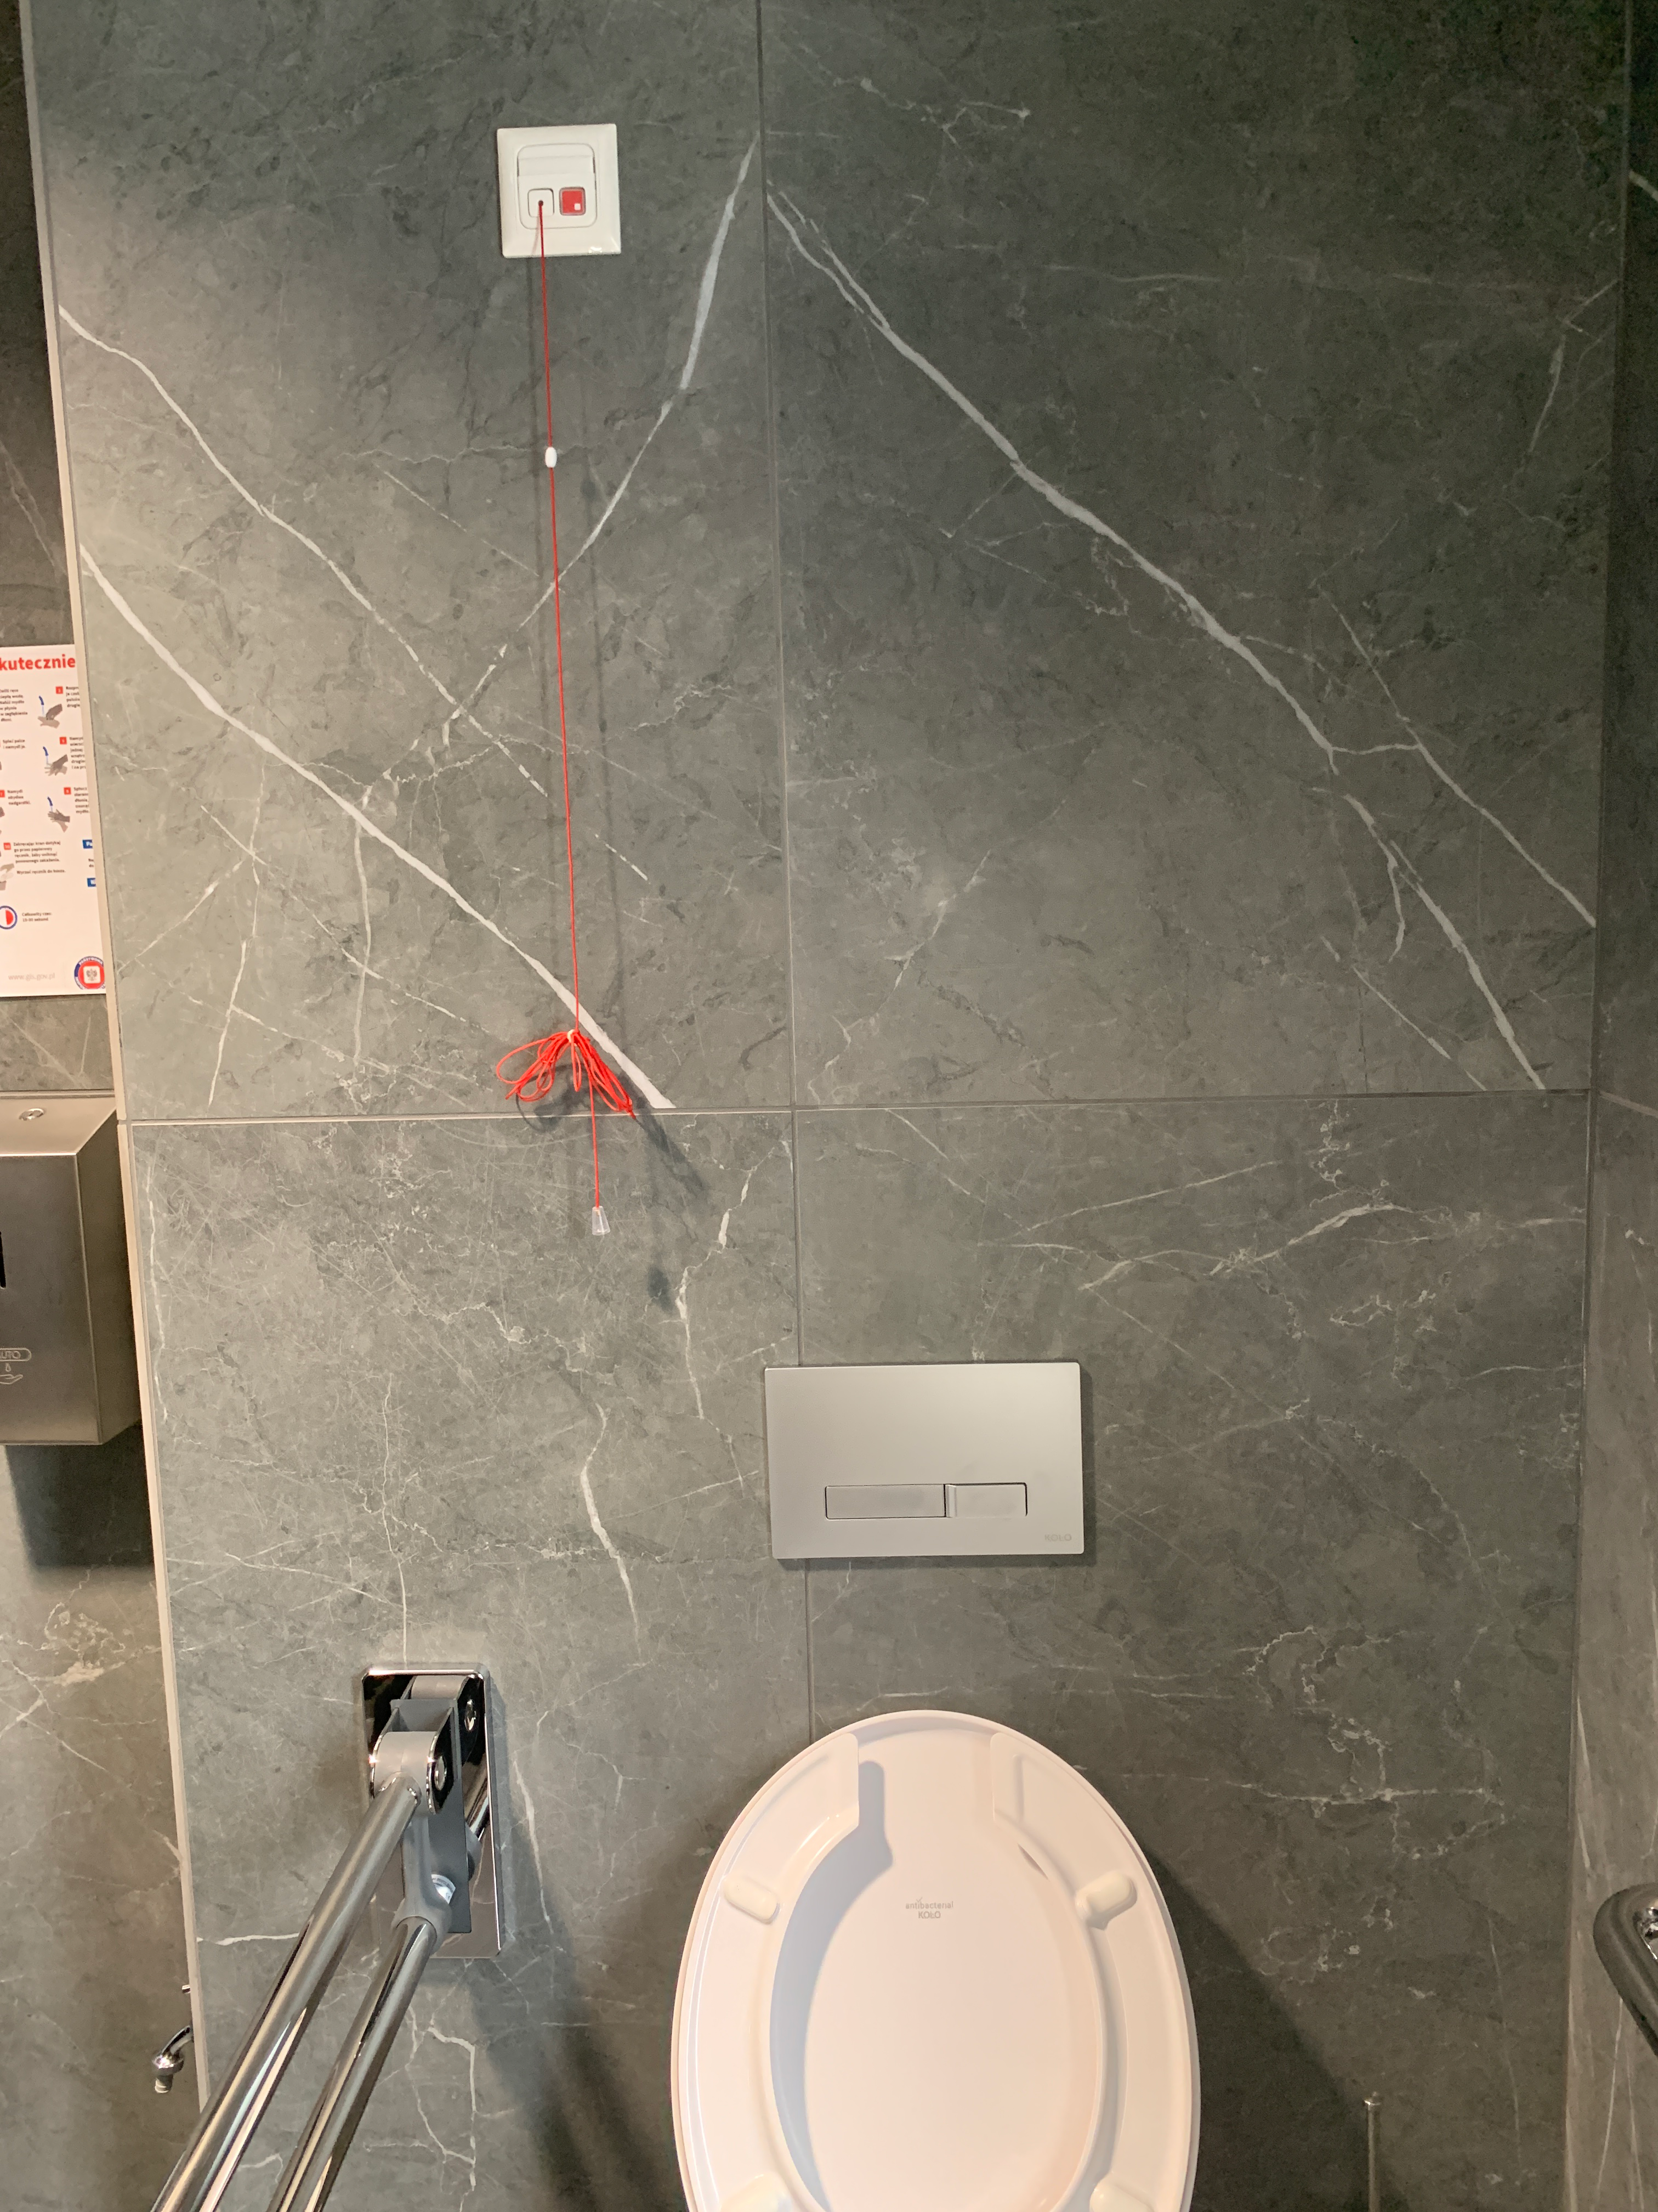

Slide 54
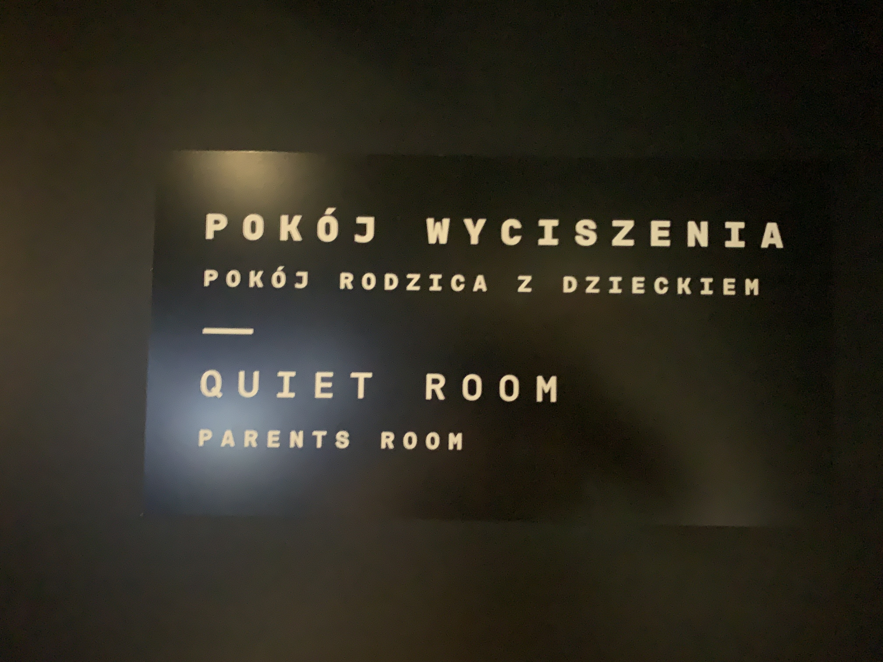

Slide 55
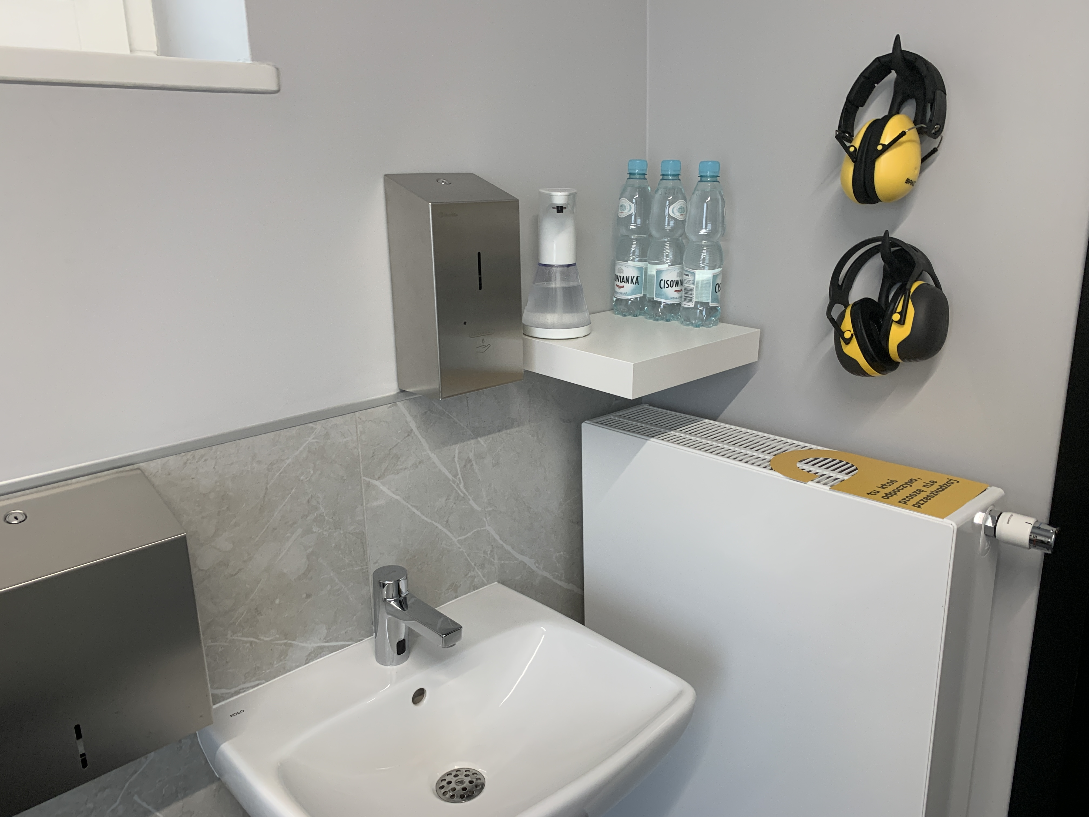

Slide 56
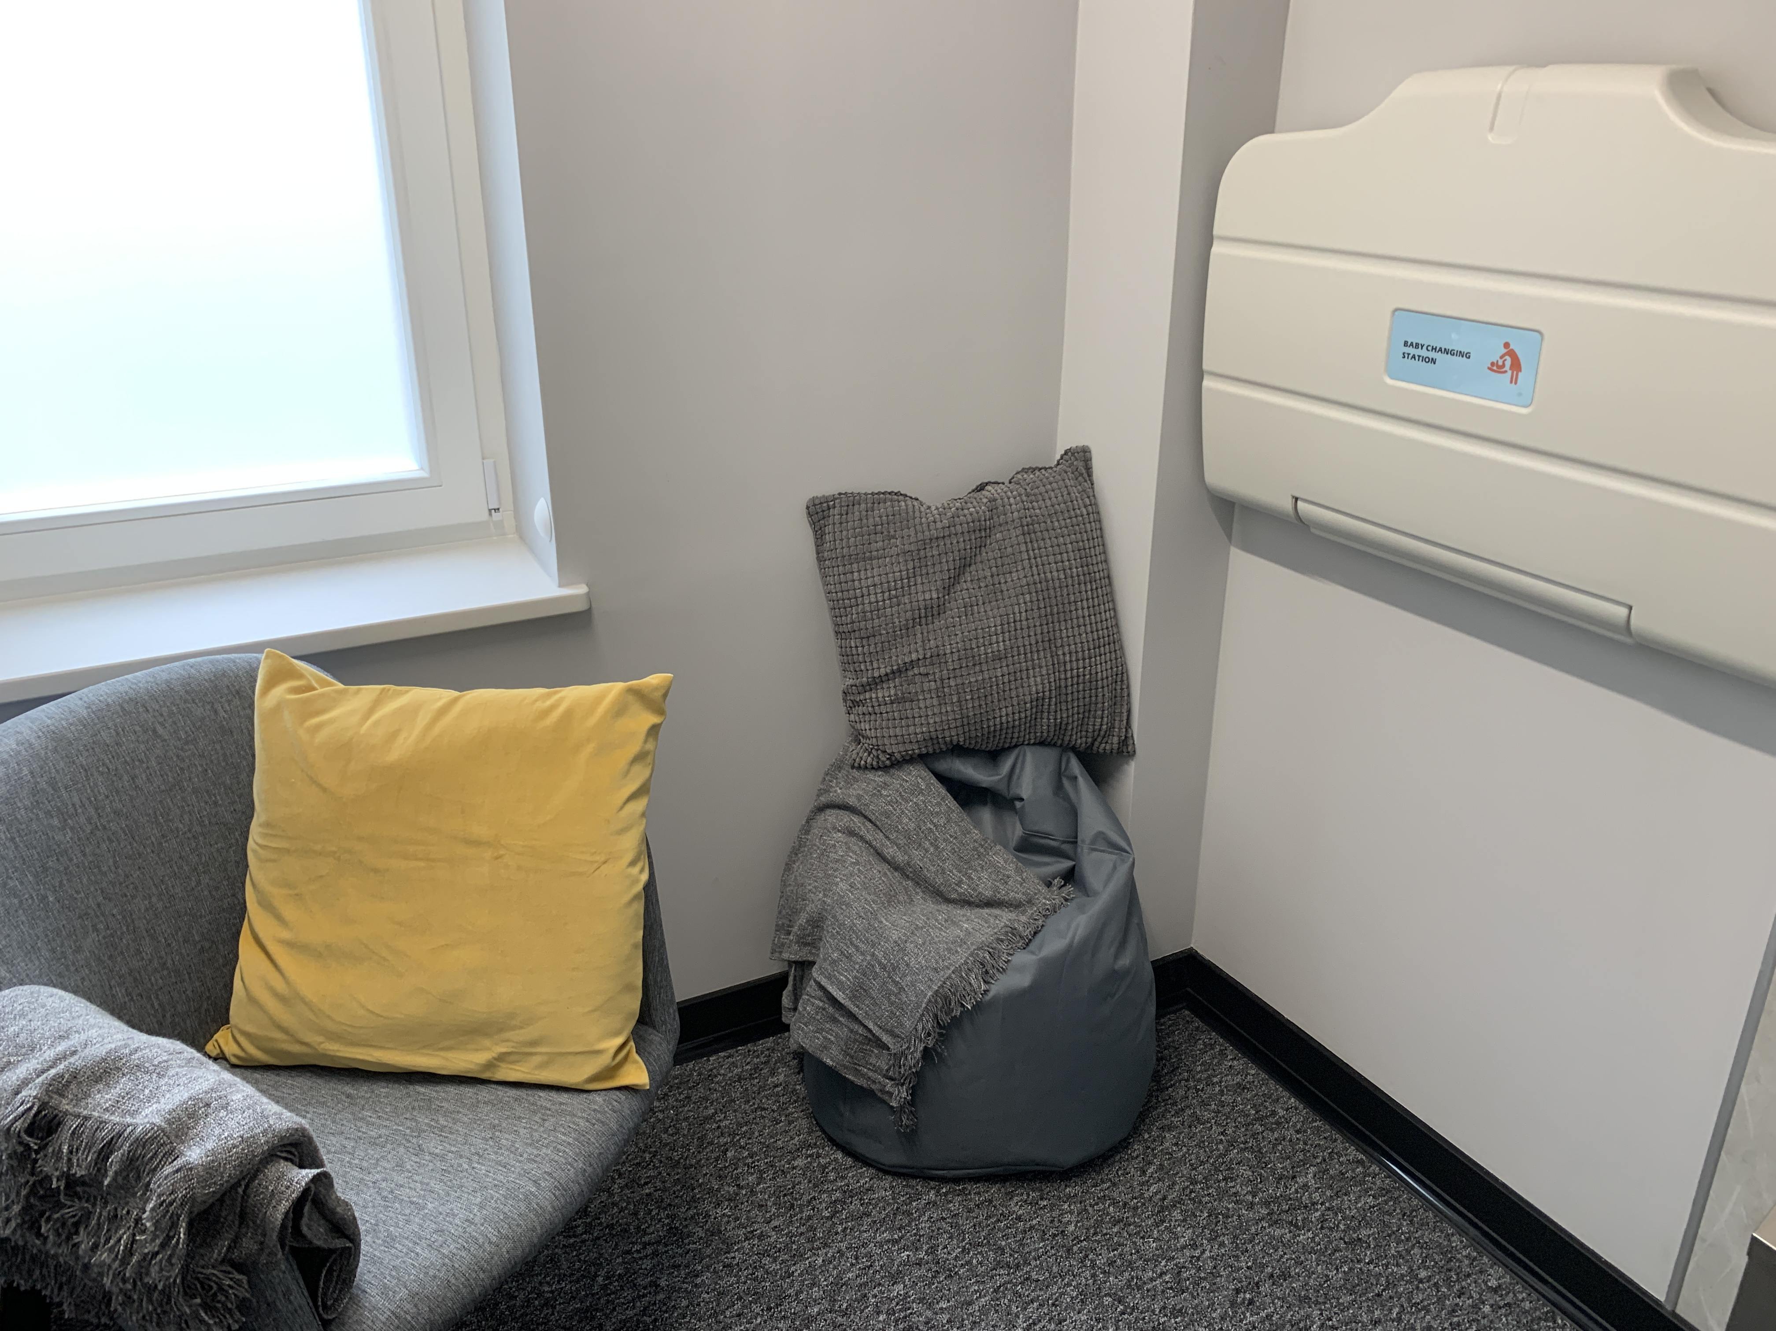

Slide 57
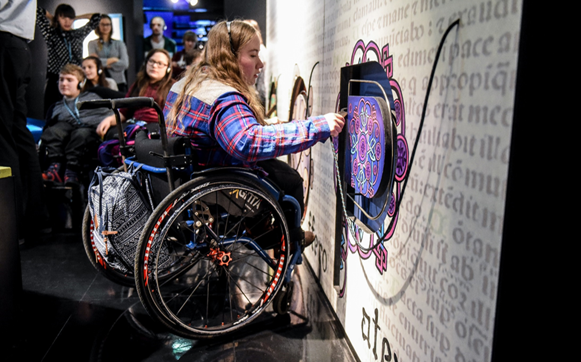

Slide 58
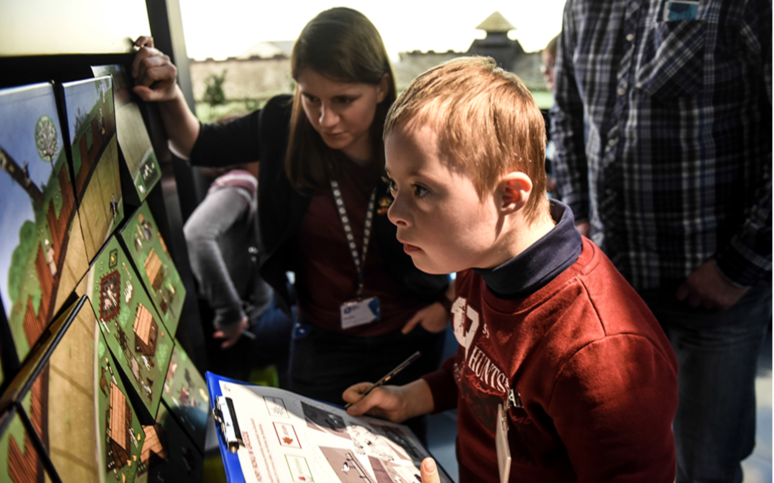

Slide 59
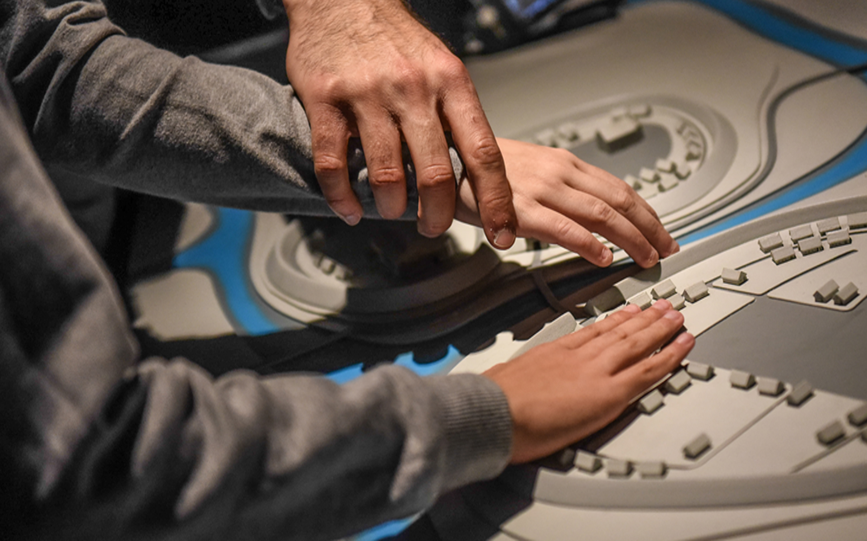

Slide 60
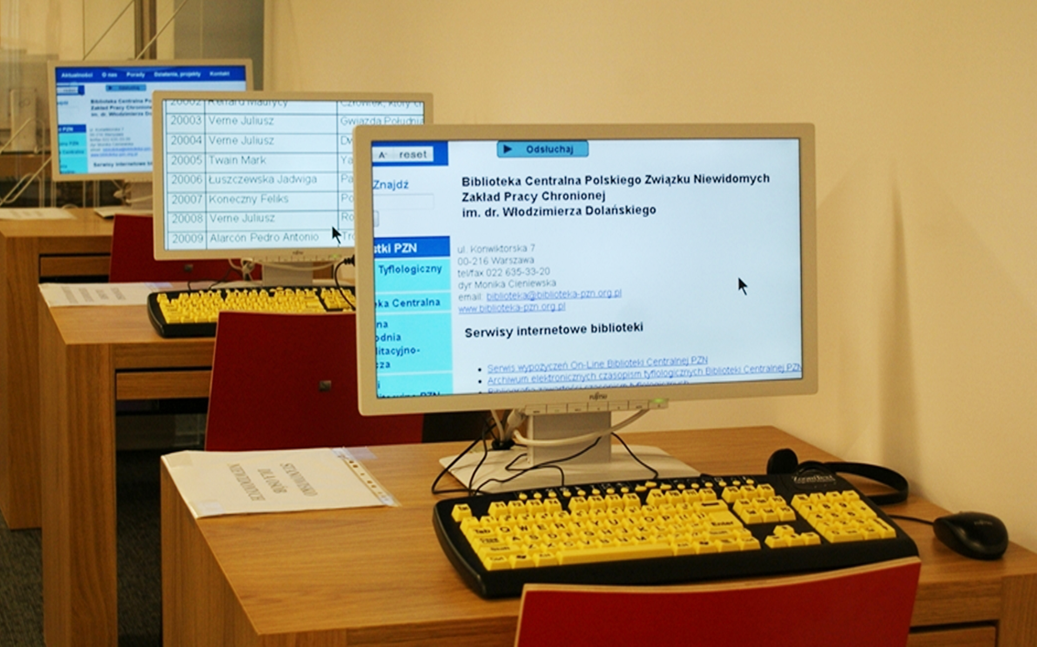

Slide 61
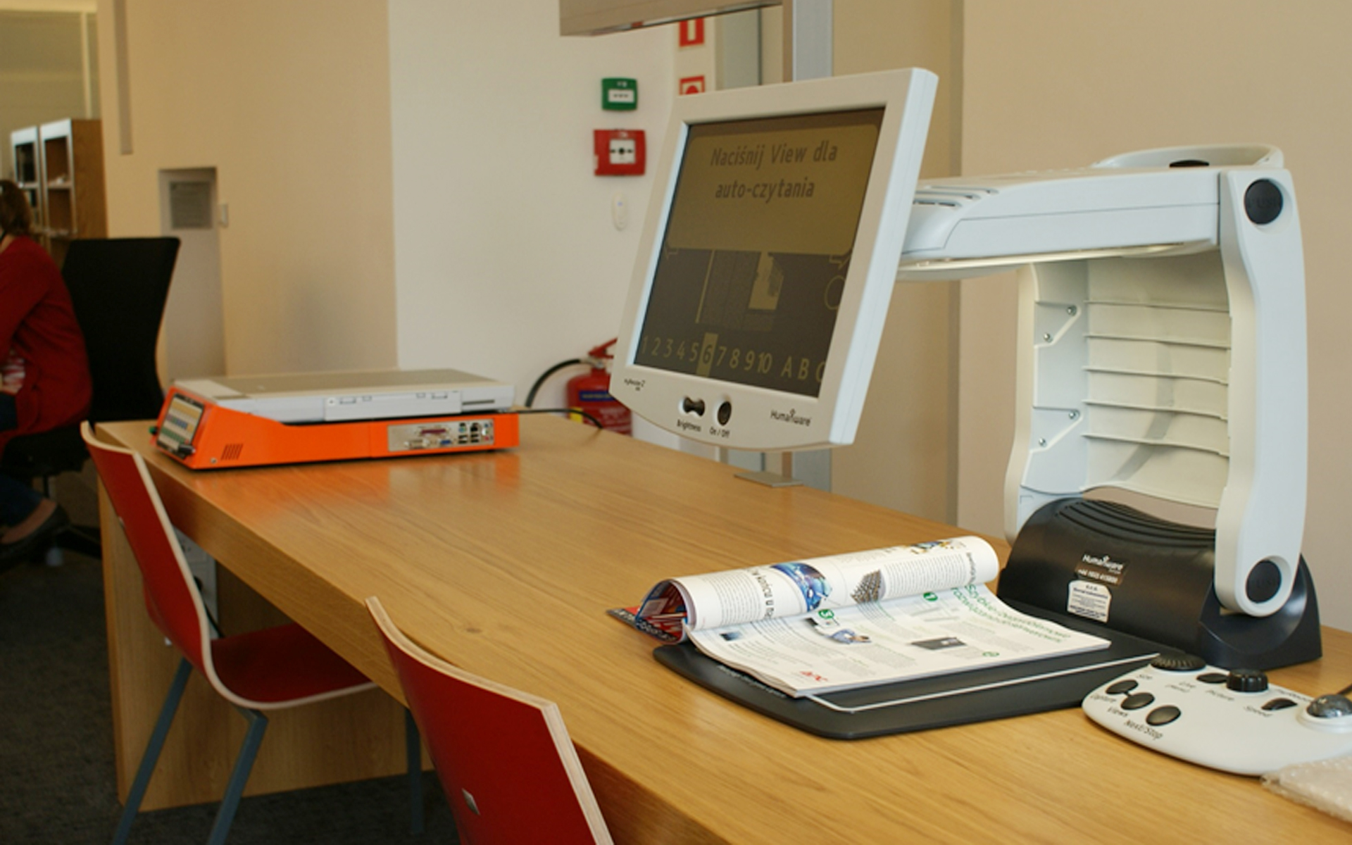

Slide 62
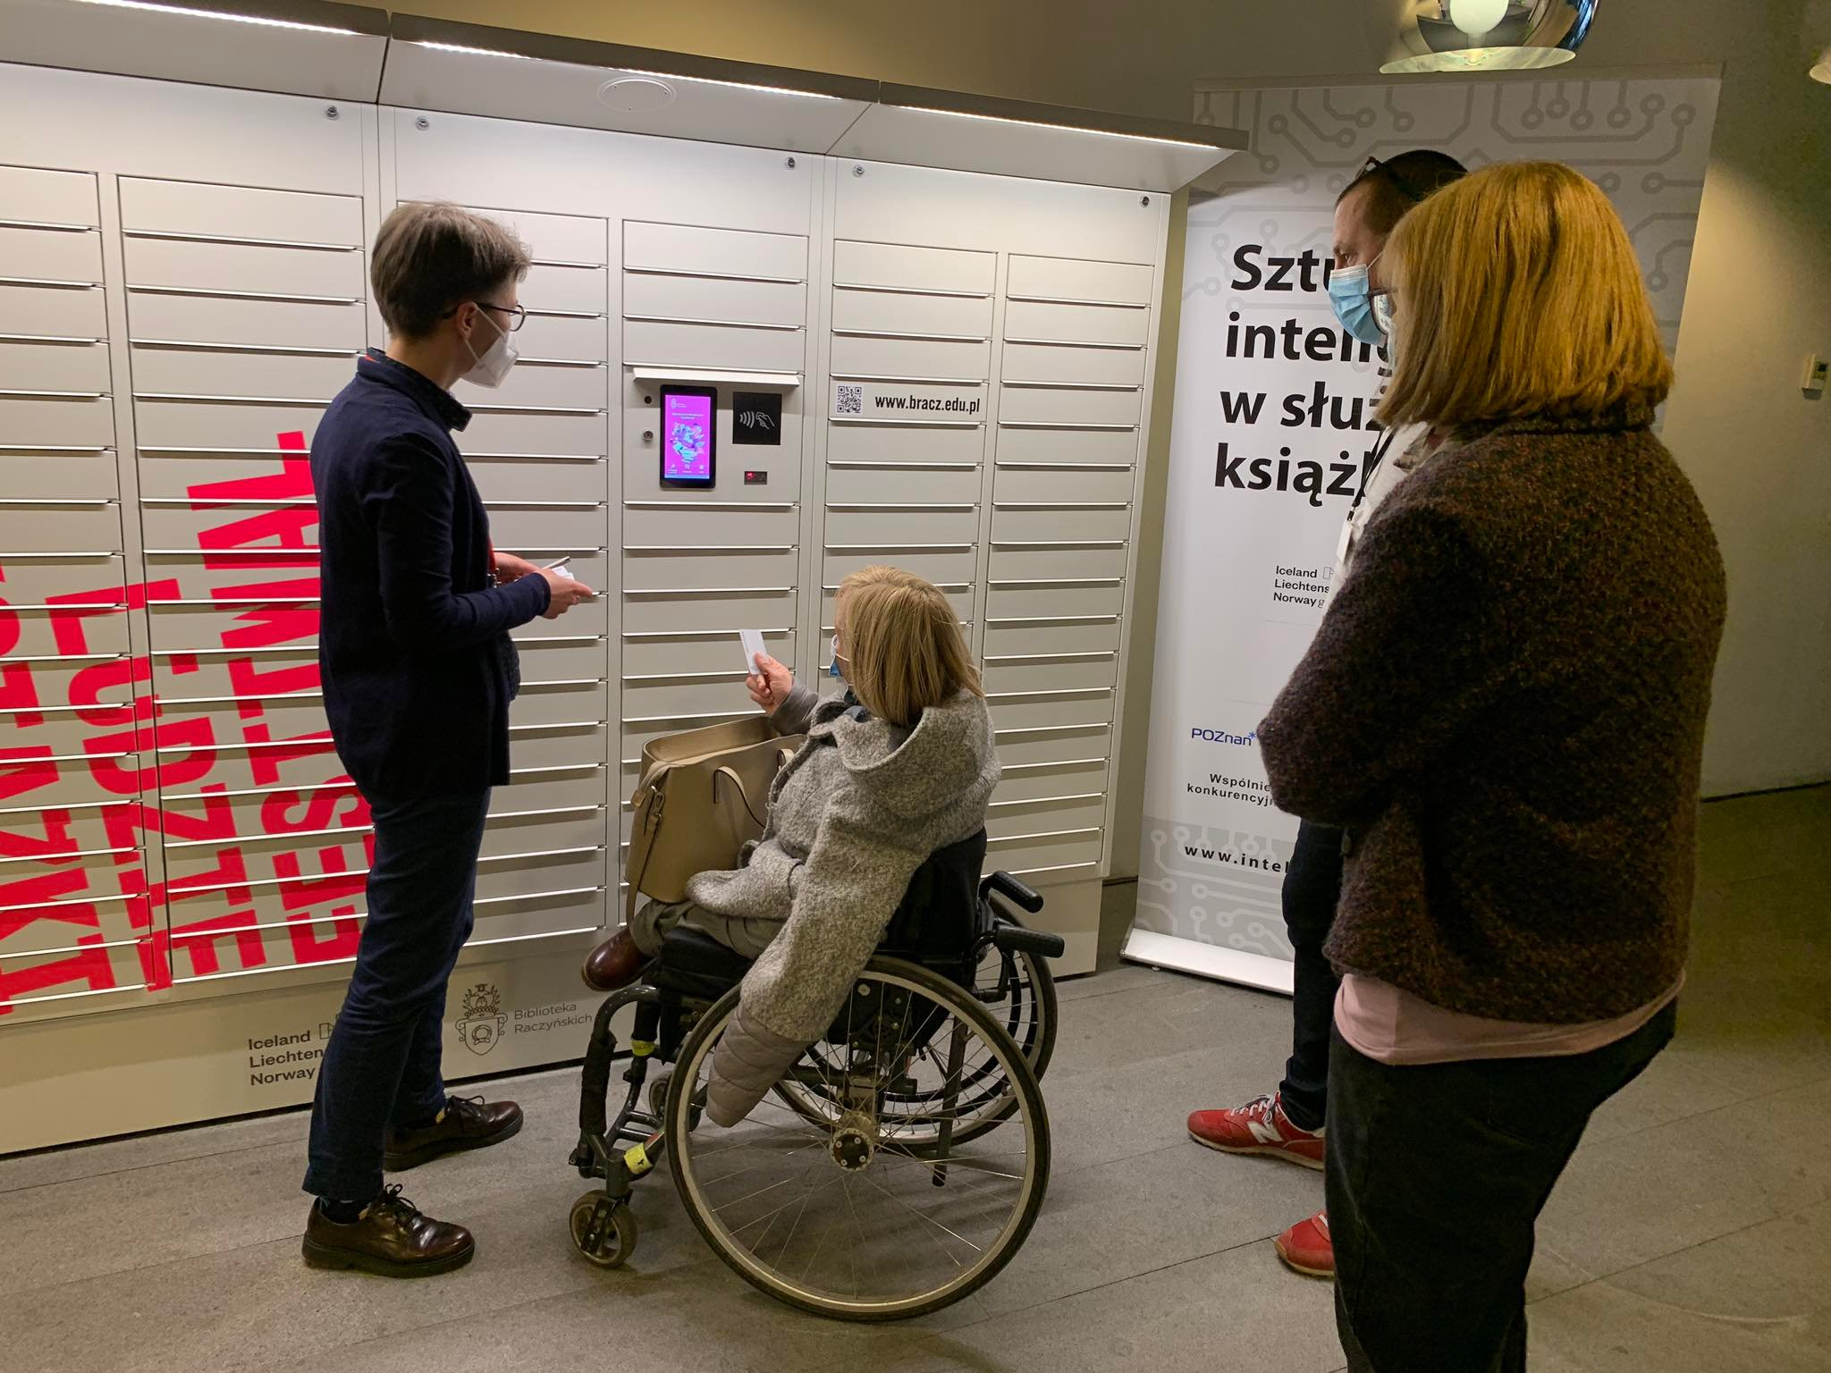

Slide 63
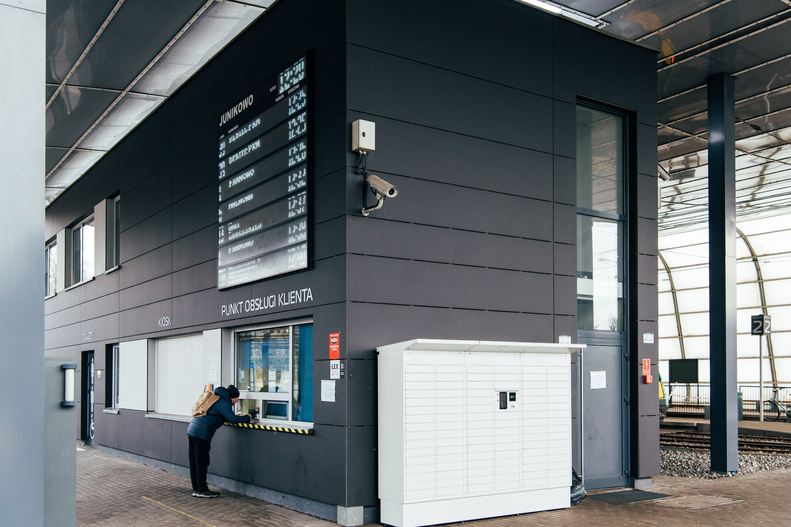

Slide 64
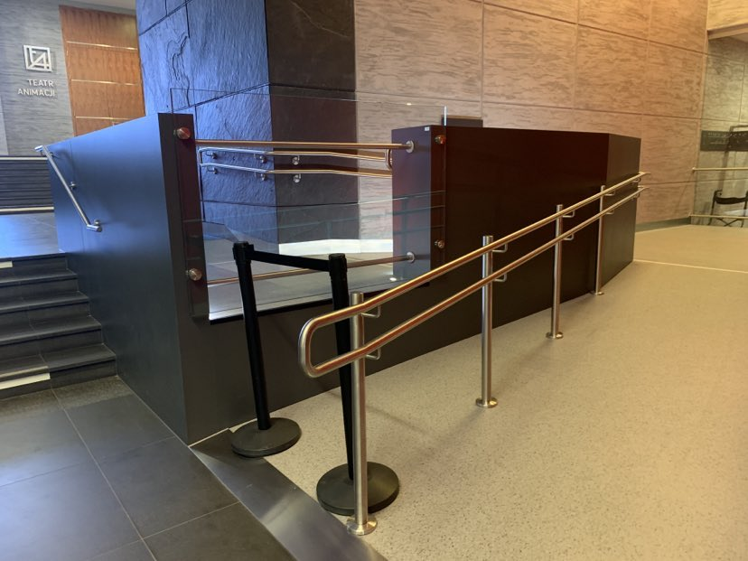

Slide 65
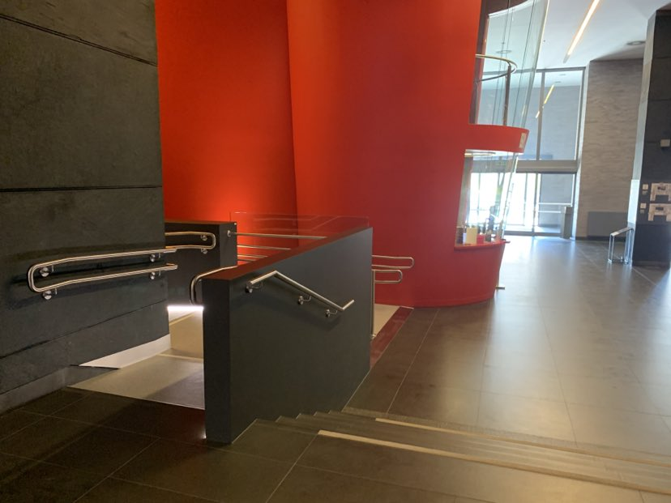

Slide 66
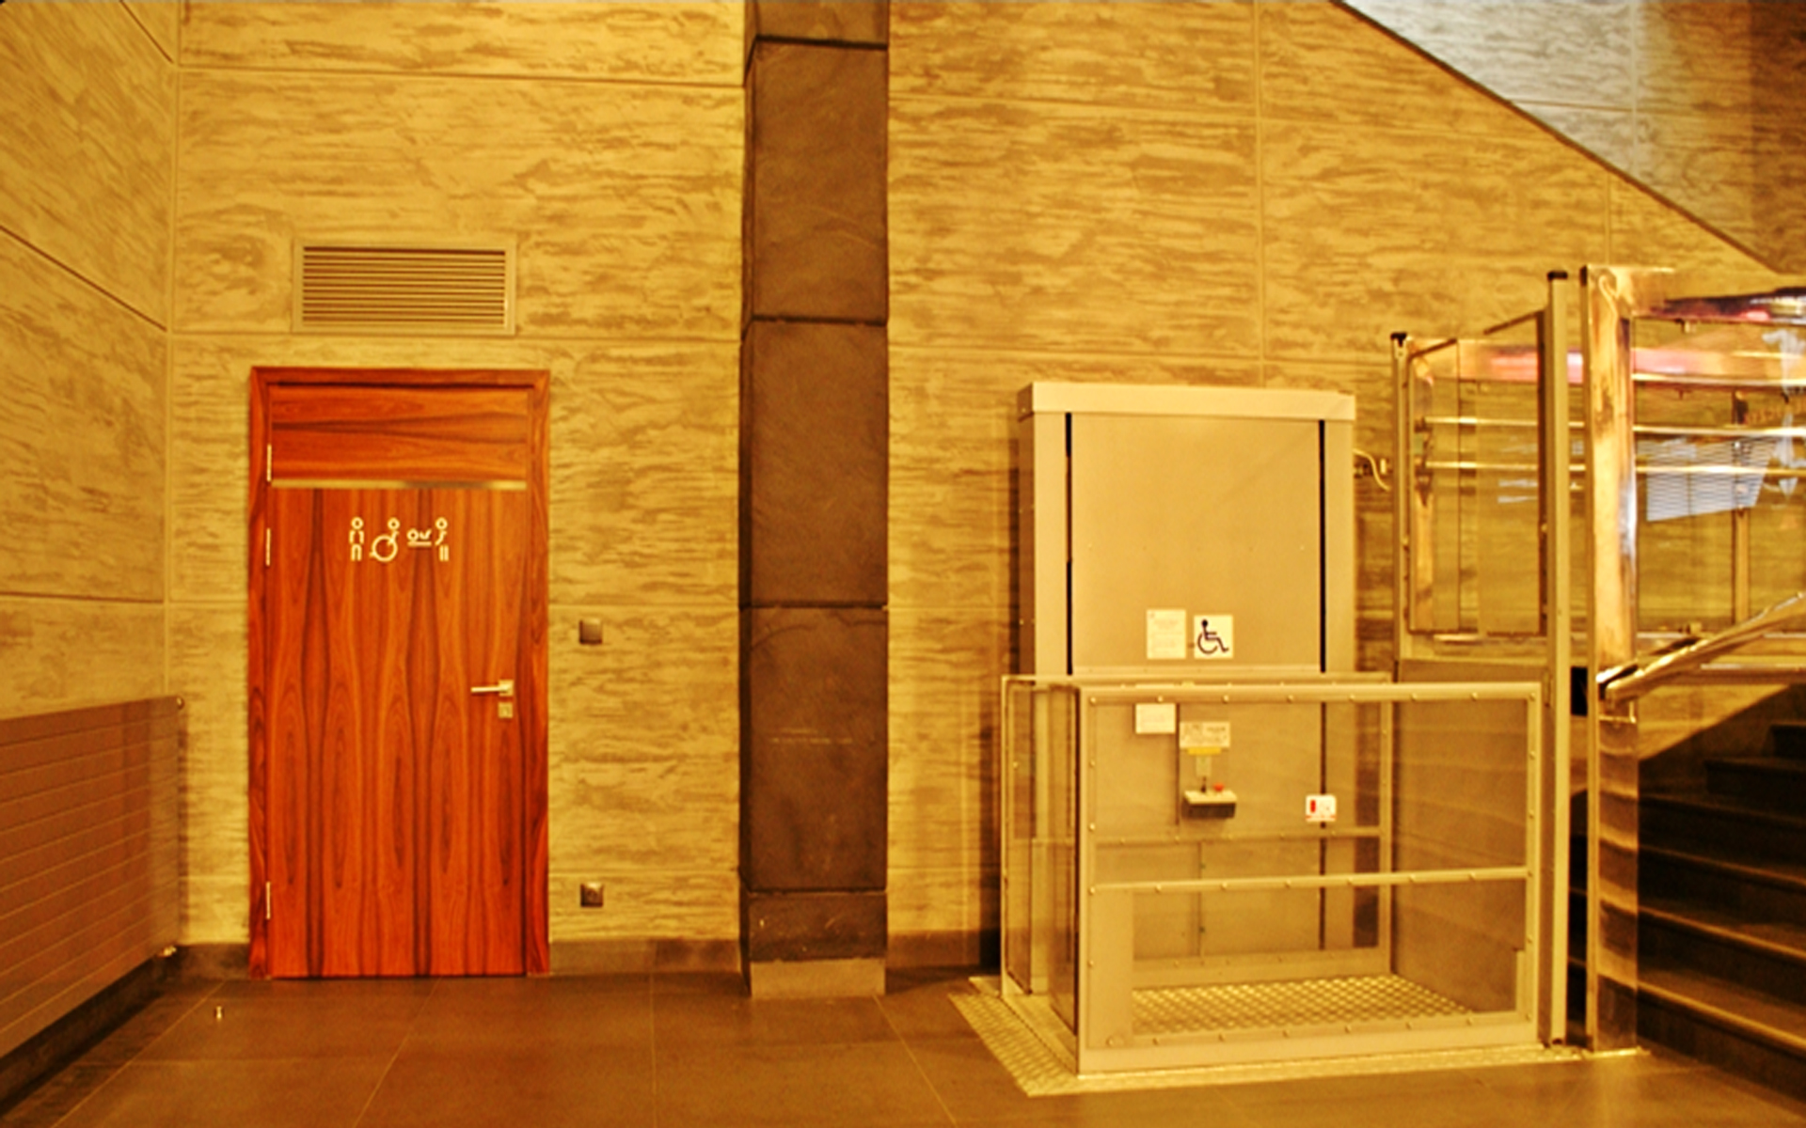

Slide 67
DOSTĘPNOŚĆ PRZESTRZENI PUBLICZNEJ
BASENY I KĄPIELISKA

Slide 68
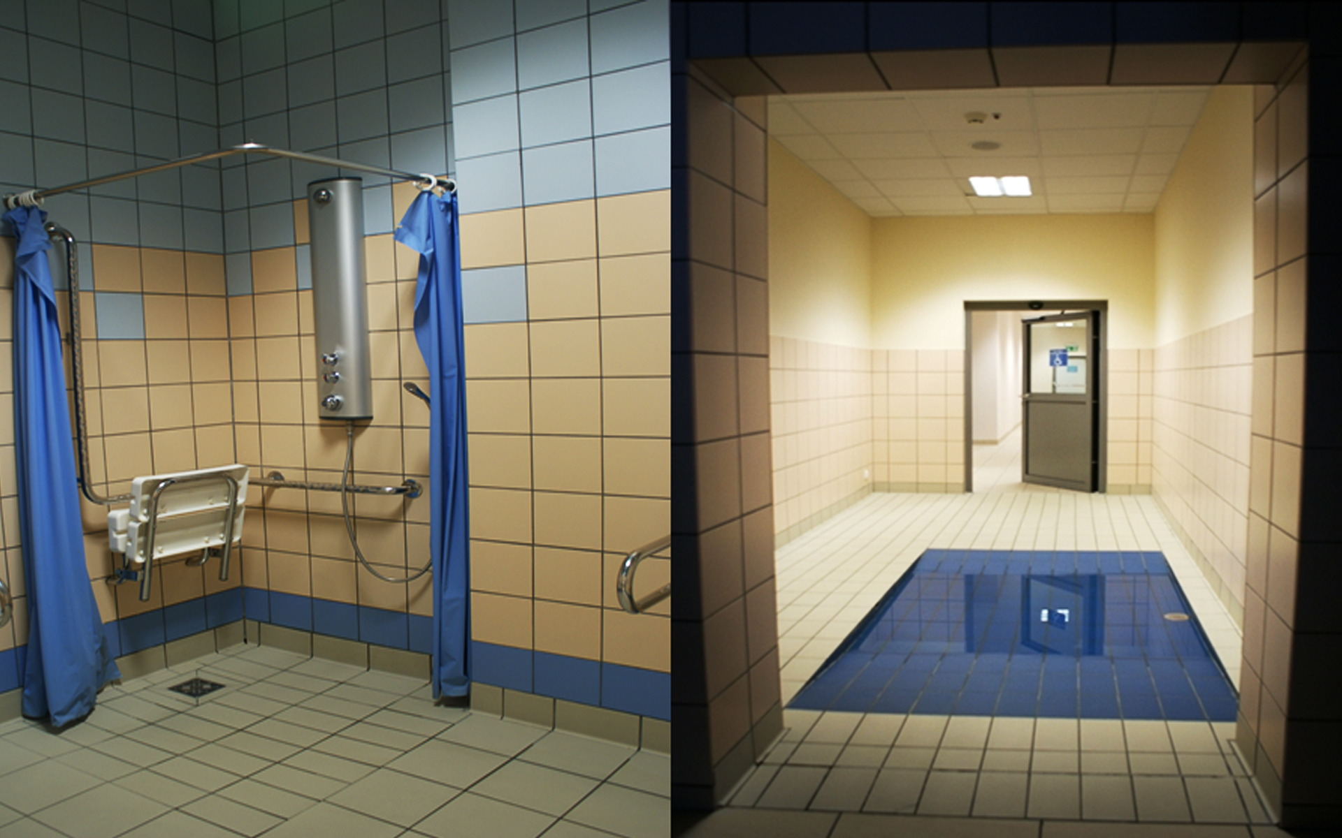

Slide 69
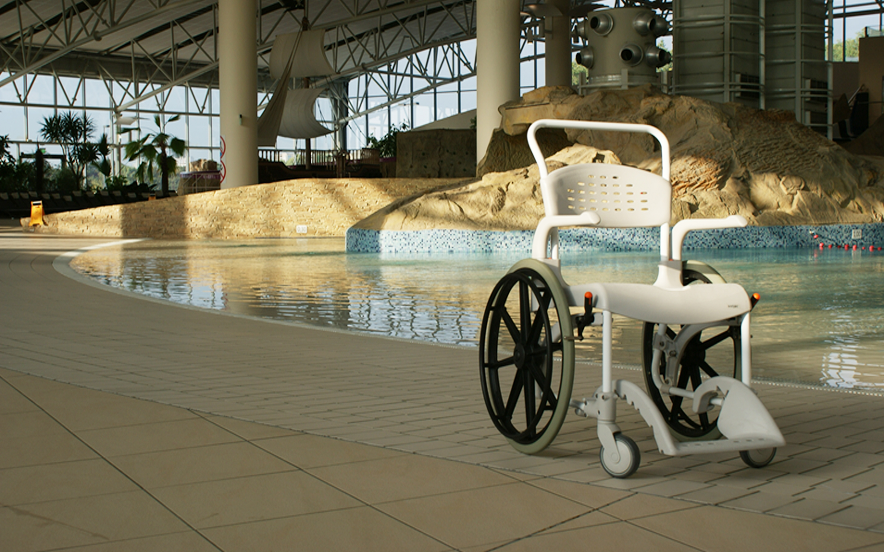

Slide 72
DOSTĘPNOŚĆ PRZESTRZENI PUBLICZNEJ
PLACE ZABAW

Slide 77
DOSTĘPNOŚĆ PRZESTRZENI PUBLICZNEJ
MAKIETY

Slide 82
Dostępność jest procesem dynamicznym i nieustannie rozwijającym się, który wymaga zaangażowania i współpracy wielu stron.
Jednak zapewnienie dostępności jest ważne, ponieważ pomaga stworzyć bardziej inkludujące społeczeństwo, w którym każdy ma równe szanse i dostęp do zasobów oraz możliwości.
Dziękuję za uwagę ☺

